Slide 1


Office Sharing Platform
Team 1
오 령 기
최 한 성
이 동 훈
이 찬 형

Slide 2
팀 소개
팀 소개
팀장
오령기
최한성
이동훈
이찬형
Back-End
Back-End
Back-End
Front-End

Slide 3

목차
목차
Ⅰ. 요구사항
Ⅱ. 개발환경
Ⅲ. 설계
Ⅳ. 기능구현
Ⅴ. 개발일정
Ⅵ. 시연

Slide 4
I. 요구사항
I. 요구사항
명세 분석
기능 분류
시나리오
구현 기능 및 담당

Slide 5
I. 요구사항명세 - 명세분석
(1) 명세 분석 – 메인 플랫폼
기능목록 | 내 용
인증 | 로그인, 회원가입, 이메일 인증
검색 | 공간 검색, 지도 기반, 필터 (데스크, 오피스, 회의실, 날짜, 시간)
공간 정보 | 메인정보 (이름, 설명, 옵션 등), 부가정보 (식당, 카페), 후기 (평점, 댓글, 후기)
문의 | 1:1 문의 or QnA
예약 | 예약 일시 선택, 중복 예약 방지, 예약 취소, 보증금 (전체 금액의 20%)
결제 | 보증금 결제, 선결제 (예약할 때, 보증금을 포함한 전체금액), 일반결제 (공간이용직전, 전체 금액의 80%)
예약, 결제 취소 (예약 시점 기준) |  | 예약 | 선결제
 | 1시간 이내 | 전체 금액 환불 | 전체 금액 환불
 | 1시간 이후 | 환불 없음 | 전체 금액의 80% 환불
마일리지 | 전체 금액의 5% 적립 (선결제 only), 결제 취소 시 환수
마이페이지 | 예약 정보 조회 | 현재 예약 조회, 과거 예약 조회
 | 결제 정보 조회 | 각 예약에 대한 결제 정보 조회
 | 취소 | 예약 취소, 결제 취소
 | 마일리지 | 적립 내역, 사용 내역
 | 문의 내역 | 문의 내용 확인

Slide 6
I. 요구사항명세 - 명세분석
(1) 명세 분석 – 백오피스, 관리자 페이지
기능목록 | 내 용
인증 | 로그인
백오피스 | 공간 관리 | 등록, 조회, 수정, 삭제
 | 조회 노출 | Break-time 설정
 | 예약 관리 | 조회, 취소
 | 금액 조회 | 기간별 조회
기능목록 | 내 용
관리자 페이지 | 업체 관리 | 업체 생성
 |  | 업체 조회
 |  | 업체 삭제
 | 계정 생성
 | 업체 검색

Slide 7
II. 요구사항명세 - 기능분류
(2) 기능 분류– 메인 플랫폼
분류 | 목록 | 세부 사항 | 비고
공간 대여와 연관된 기능 | 인증 | 로그인
 | 검색 | 공간 검색, 지도 기반
 | 공간 정보 | 메인정보
 | 예약 | 예약 일시 선택, 중복 예약 방지
 | 결제 | 보증금 결제, 선결제, 일반결제 | 카카오페이, 네이버페이 등 API 호출 (구현 없음)
 | 취소 | 예약 취소
 |  | 결제 취소 | 카카오페이, 네이버페이 등 API 호출 (구현 없음)
 | 마이페이지 | 예약 정보 조회
 |  | 결제 정보 조회
 |  | 예약 취소
 |  | 결제 취소 | 카카오페이, 네이버페이 등 API 호출 (구현 없음)
공간 대여와 독립적인 기능 | 인증 | 이메일 인증
 | 검색 | 필터
 | 공간정보 | 부가정보, 후기
 | 마일리지 | 적립, 환수
 | 문의 | 1:1 문의 or QnA
 | 마이페이지 | 마일리지 내역
 |  | 문의 내용 확인

Slide 8
II. 요구사항명세 - 기능분류
(2) 기능 분류– 백오피스
분류 | 목록 | 세부 사항 | 비고
공간 대여와 연관된 기능 | 인증 | 회원가입, 로그인
 | 공간 관리 | 등록, 조회, 수정, 삭제
공간 대여와 독립적인 기능 | 조회 노출 | Break-time 설정
 | 예약 관리 | 조회, 취소
 | 금액 조회 | 기간별 조회
(2) 기능 분류– 관리자 페이지
분류 | 목록 | 세부 사항 | 비고
공간 대여와 연관된 기능 | 업체 관리 | 생성, 삭제, 검색
 | 계정 생성 | 계정 생성

Slide 9
Ⅰ. 요구사항명세 – 시나리오
(3) 시나리오 – 메인 플랫폼
메인
검색
인증
공간 정보
예약
결제
마이
페이지
조회,
취소

Slide 10
Ⅰ. 요구사항명세 – 시나리오
(3) 시나리오 – 백오피스
공간
생성
공간
정보
메인
인증
공간
목록
공간
정보
공간
수정
공간
정보
공간
정보
공간
수정
공간
삭제

Slide 11
Ⅰ. 요구사항명세 – 시나리오
(3) 시나리오 – 관리자 페이지
업체
등록
업체
정보
메인
업체
목록
검색
업체
정보
업체
수정
업체
정보
업체
삭제

Slide 12
IV. 요구사항명세 – 구현 기능 및 담당
구현 기능 및 담당
담당자 | 서버 | 담당 기능 |  | 세부 사항
오령기 | 메인 플랫폼 | 인증 | 회원가입 | 비밀번호 Bcrypt 방식으로 인코딩
 |  |  | 로그인 | 인증 성공 시 JwtToken 제공, 로그아웃
 |  | 마이페이지 |  | 예약 조회, 예약 취소
 |  | 예약 로직 2 |  | 사용자로부터 날짜와 상품 정보를 받아, 선택 날짜에 예약가능한 시간 리스트를 제공
 | 백오피스 | 인증 |  | 인증 성공 시 JwtToken 제공, 로그아웃
 | 관리자 페이지 | 인증 |  | 비밀번호 Bcrypt 방식으로 인코딩
최한성 | 메인 플랫폼 | 예약 로직 1 |  | Front에서 요청 받은 데이터 JSON 형식으로 파싱
 | 관리자 페이지 | 업체 관리 |  | 업체 생성, 삭제
 |  | 업체 검색 |  | 업체 검색
 |  | 계정 생성 |  | 아이디, 비밀번호
이동훈 | 메인 플랫폼 | 공간 정보 |  | 메인 페이지에 노출되는 공간과 그에 대한 정보 제공
 |  | 검색 |  | 검색키워드가 공간명에 포함되는 검색 결과 목록 제공
 |  | 예약 로직 3 |  | 사용자의 예약 요청을 검증하여 성공/실패에 대한 내용이 담긴 ErrorMap 반환
 | 백오피스 | 공간 관리 |  | 공간 생성, 수정, 삭제
이찬형 | WEB 서버 | WEB 서버 |  | WEB 서버

Slide 13
Ⅱ.개발환경
Ⅱ. 개발환경
BE (Local)
FE (Local)
DB (Remote)
협업 Tool

Slide 14











II.개발환경 – BE (Local)

Slide 15











II.개발환경 – FE (Local)

Slide 16


II.개발환경 – DB (Remote)

Slide 17





II.개발환경 – 협업 Tool

Slide 18
Ⅲ.설계
Ⅲ. 설계
서버 개발 환경
스프링 개발 구조 환경
E-R 다이어그램
Class 다이어그램
WEB

Slide 19
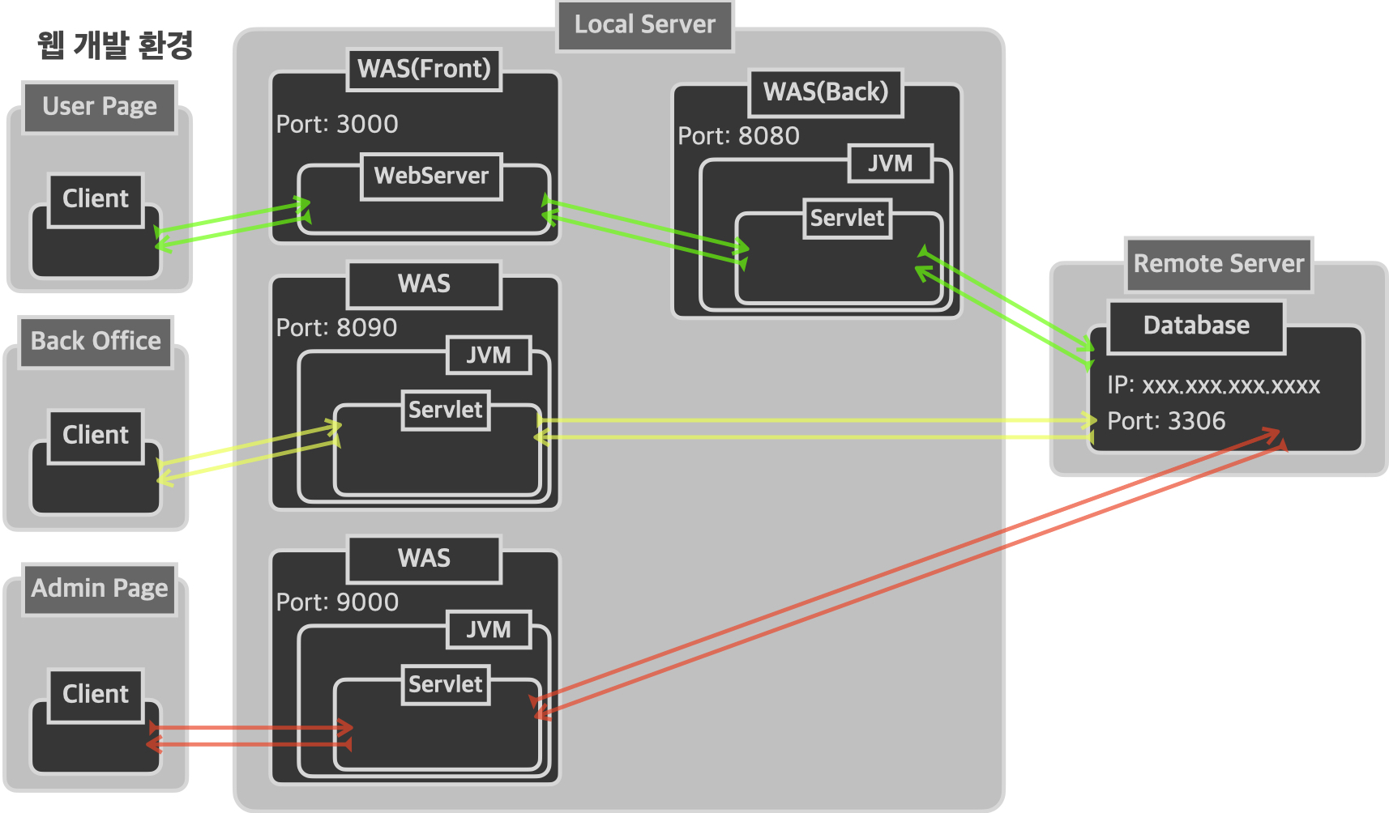
III. 설계 – 서버 개발 환경
(1) 서버 개발 환경

Slide 20
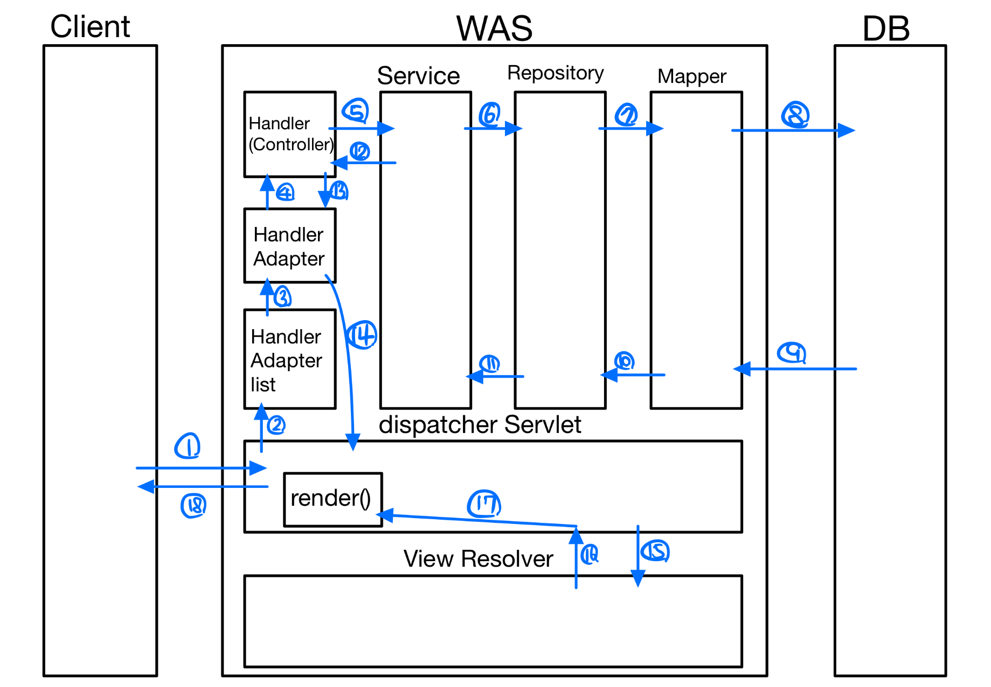
III. 설계 – 스프링 개발 구조 환경
(2) 스프링 개발 구조 환경

Slide 21
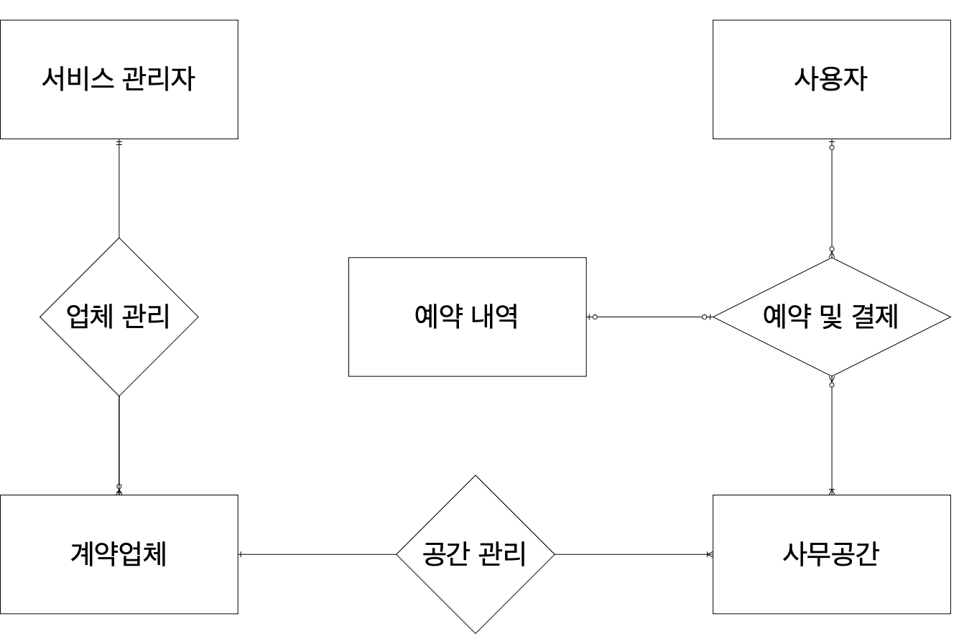
III. 설계 – E-R 다이어그램
(3) E-R 다이어그램

Slide 22
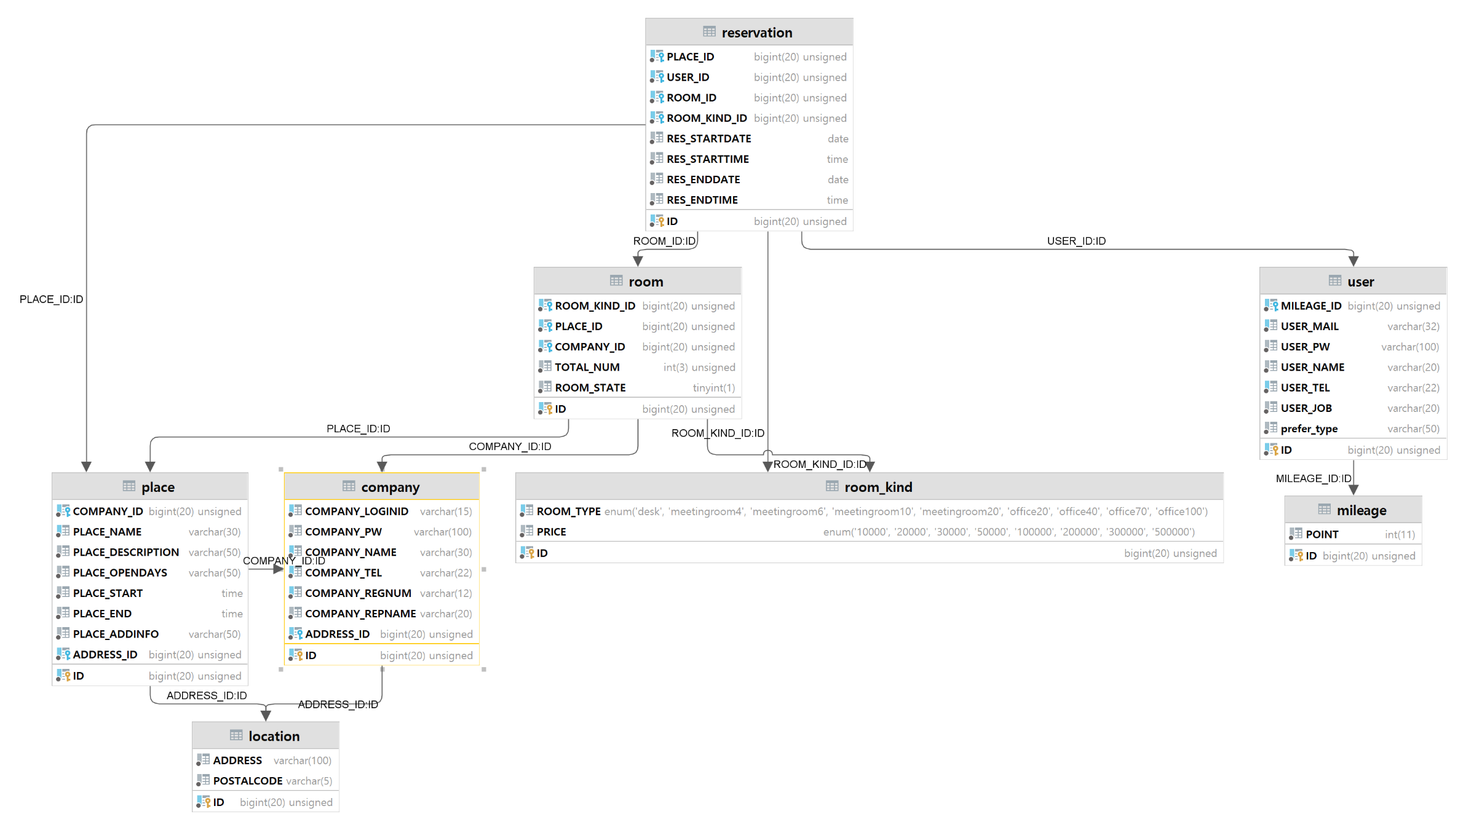
III. 설계 – 클래스 다이어그램
(4) 클래스 다이어그램

Slide 23
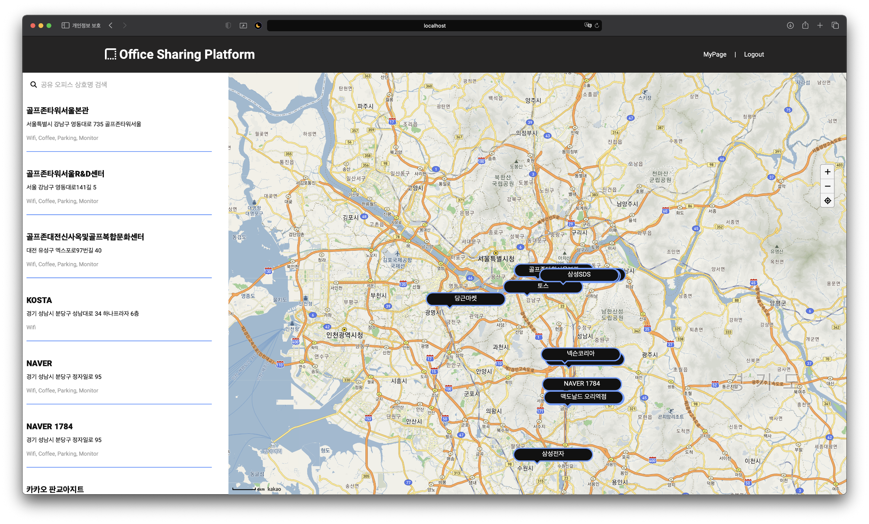
III. 설계 – WEB
(5) WEB - Main

Slide 24
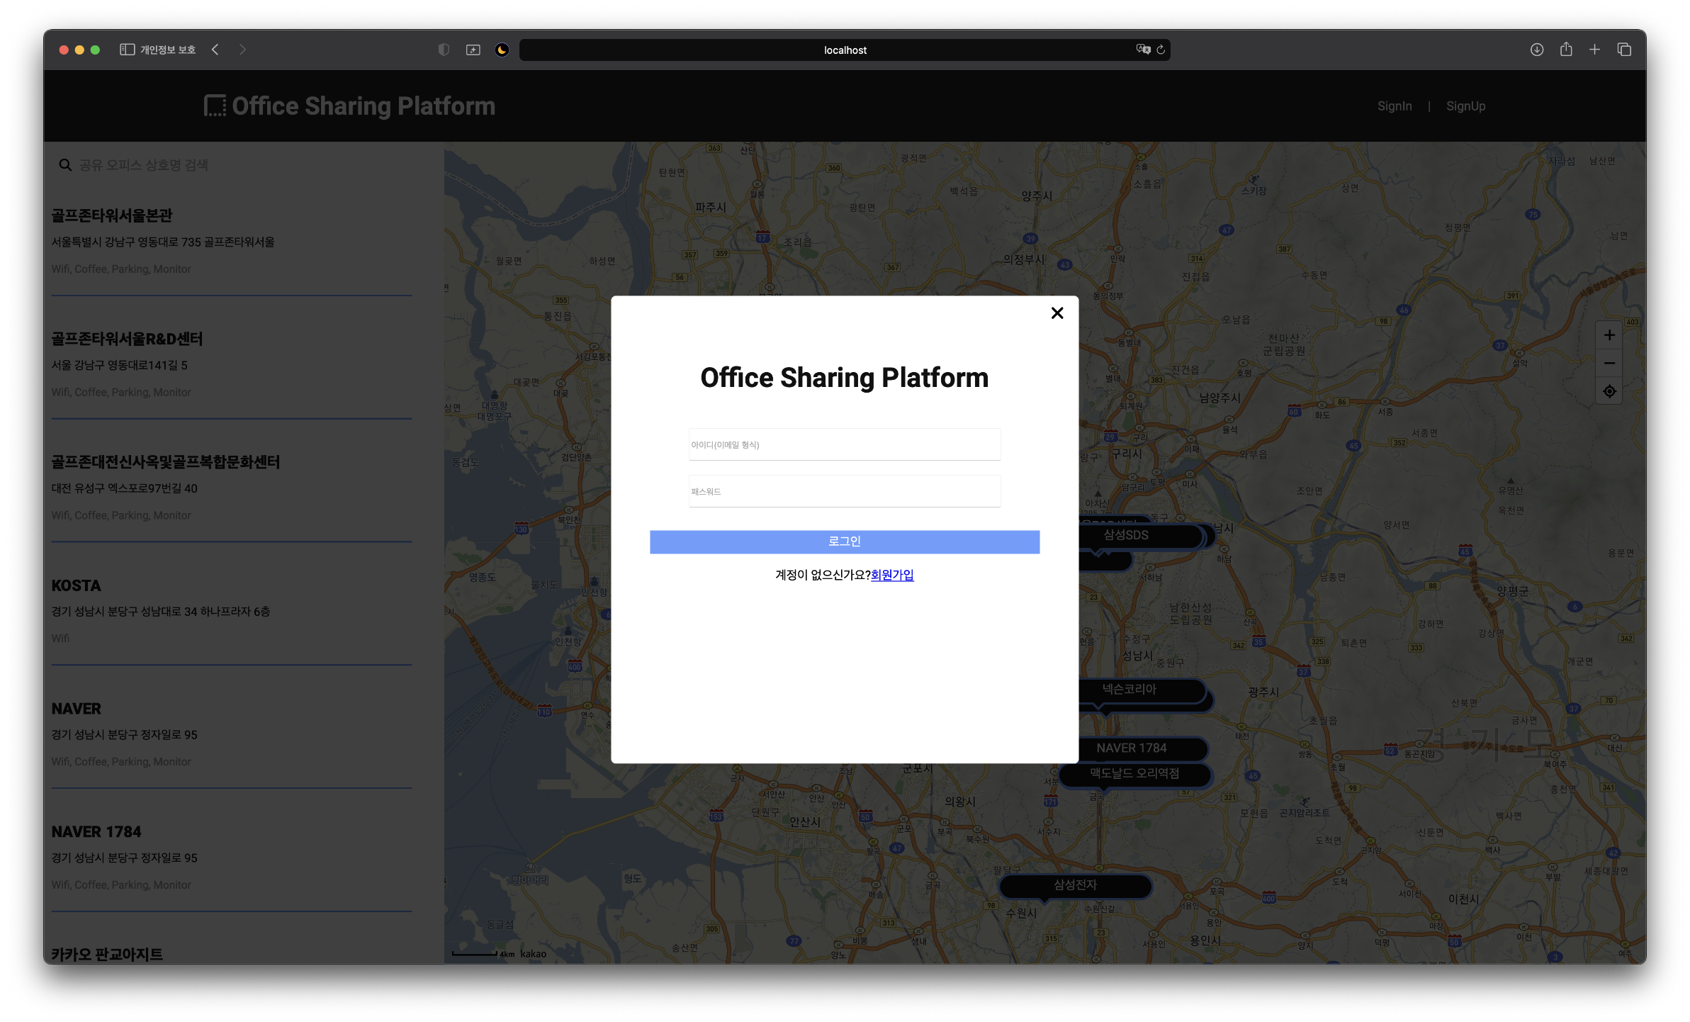
III. 설계 – WEB
(5) WEB – Login Modal

Slide 25
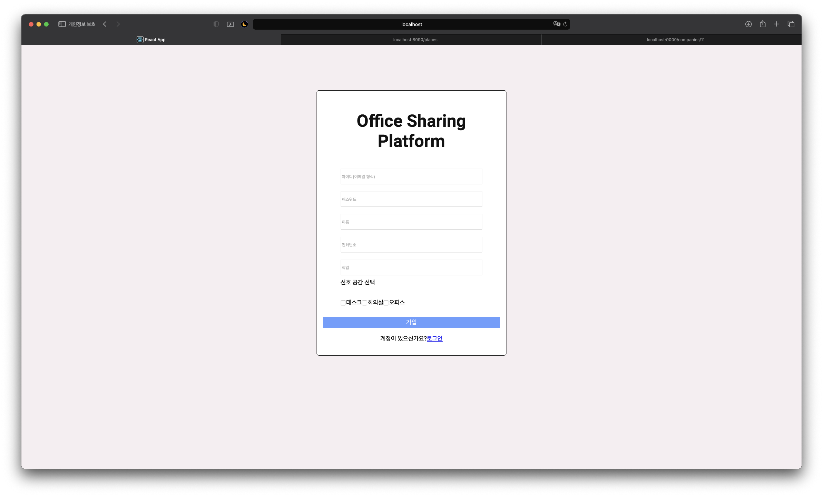
III. 설계 – WEB
(5) WEB – SignUp

Slide 26
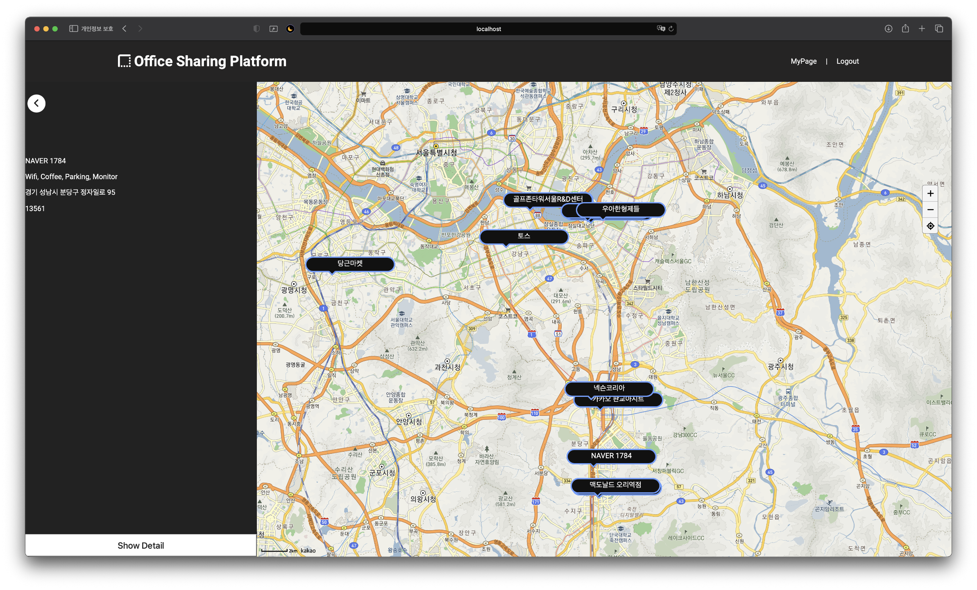
III. 설계 – WEB
(5) WEB - Place Info

Slide 27
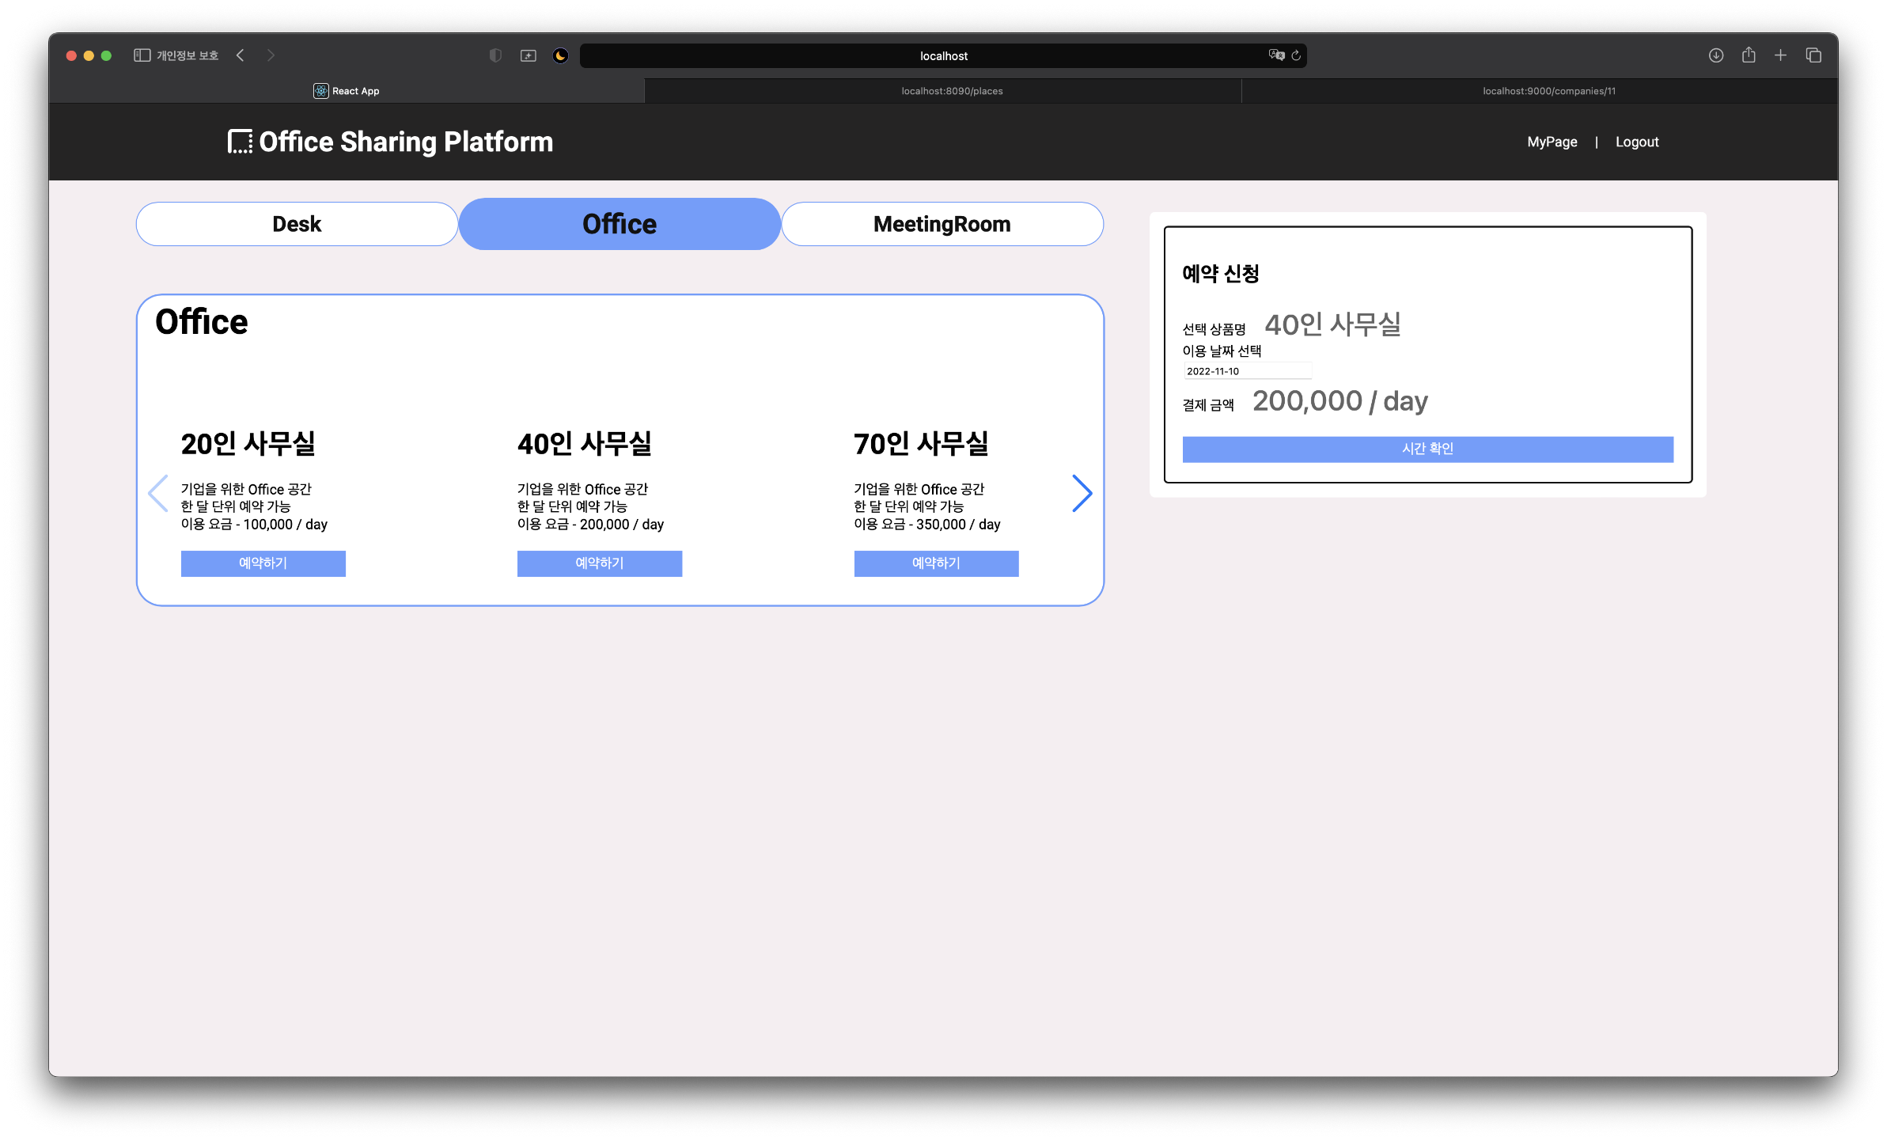
III. 설계 – WEB
(5) WEB – Reservation (1)

Slide 28
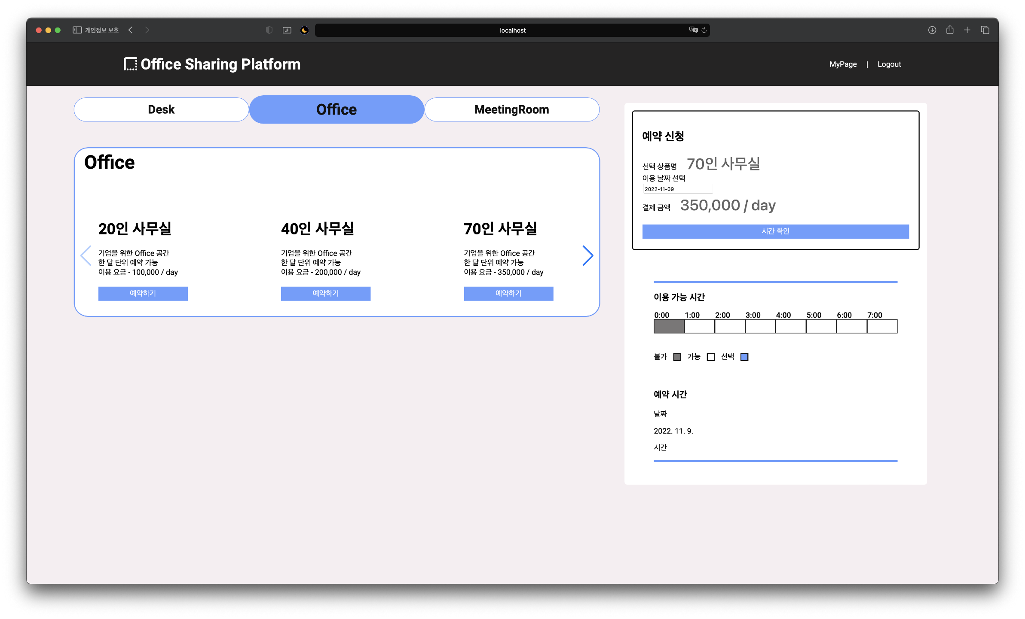
III. 설계 – WEB
(5) WEB – Reservation (2)

Slide 29
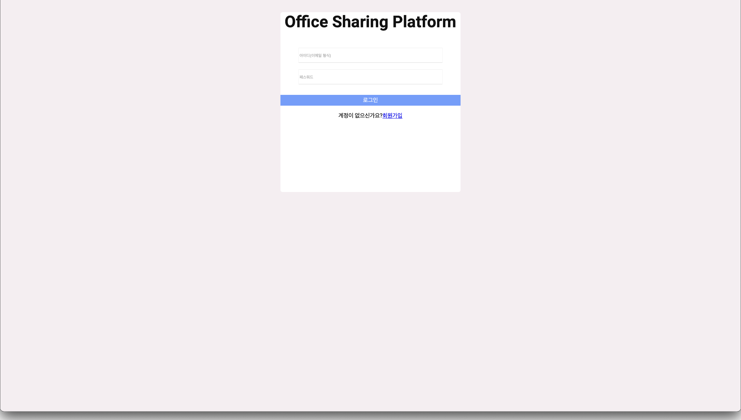
III. 설계 – WEB
(5) WEB - Login

Slide 30
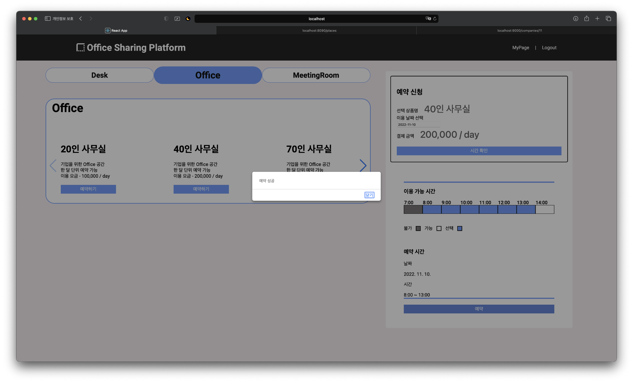
III. 설계 – WEB
(5) WEB – Reservation (3) : Success

Slide 31
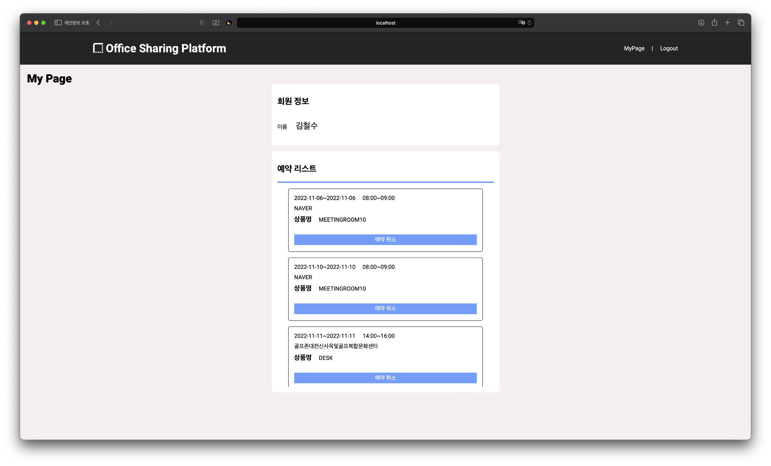
III. 설계 – WEB
(5) WEB - My Page

Slide 32
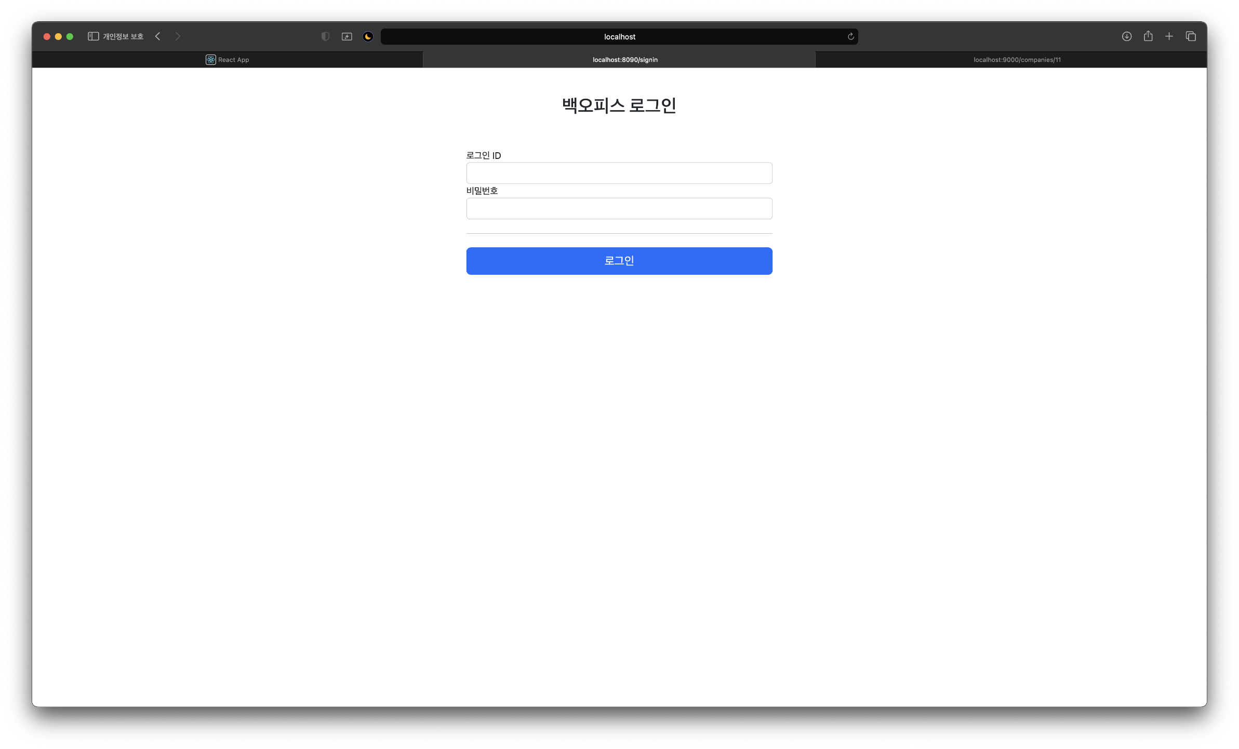
III. 설계 – WEB
(5) BackOffice - Login

Slide 33
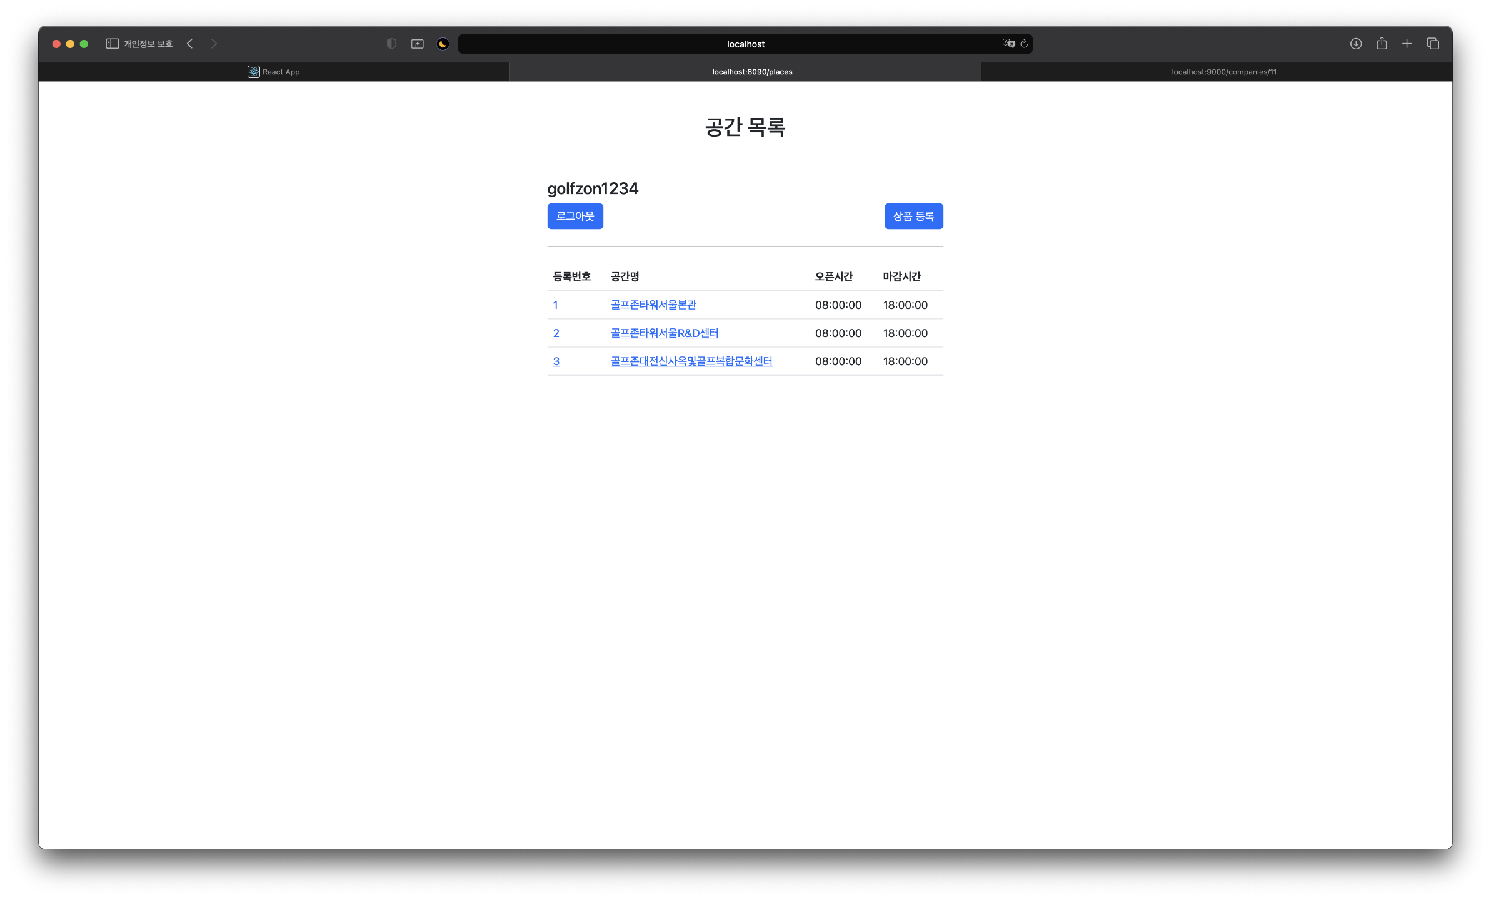
III. 설계 – WEB
(5) BackOffice - Main

Slide 34
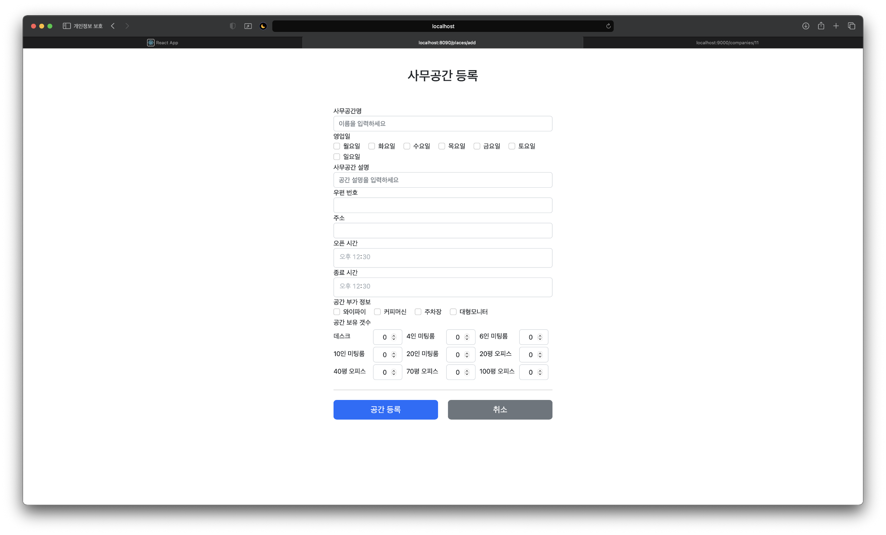
III. 설계 – WEB
(5) BackOffice - Registration

Slide 35
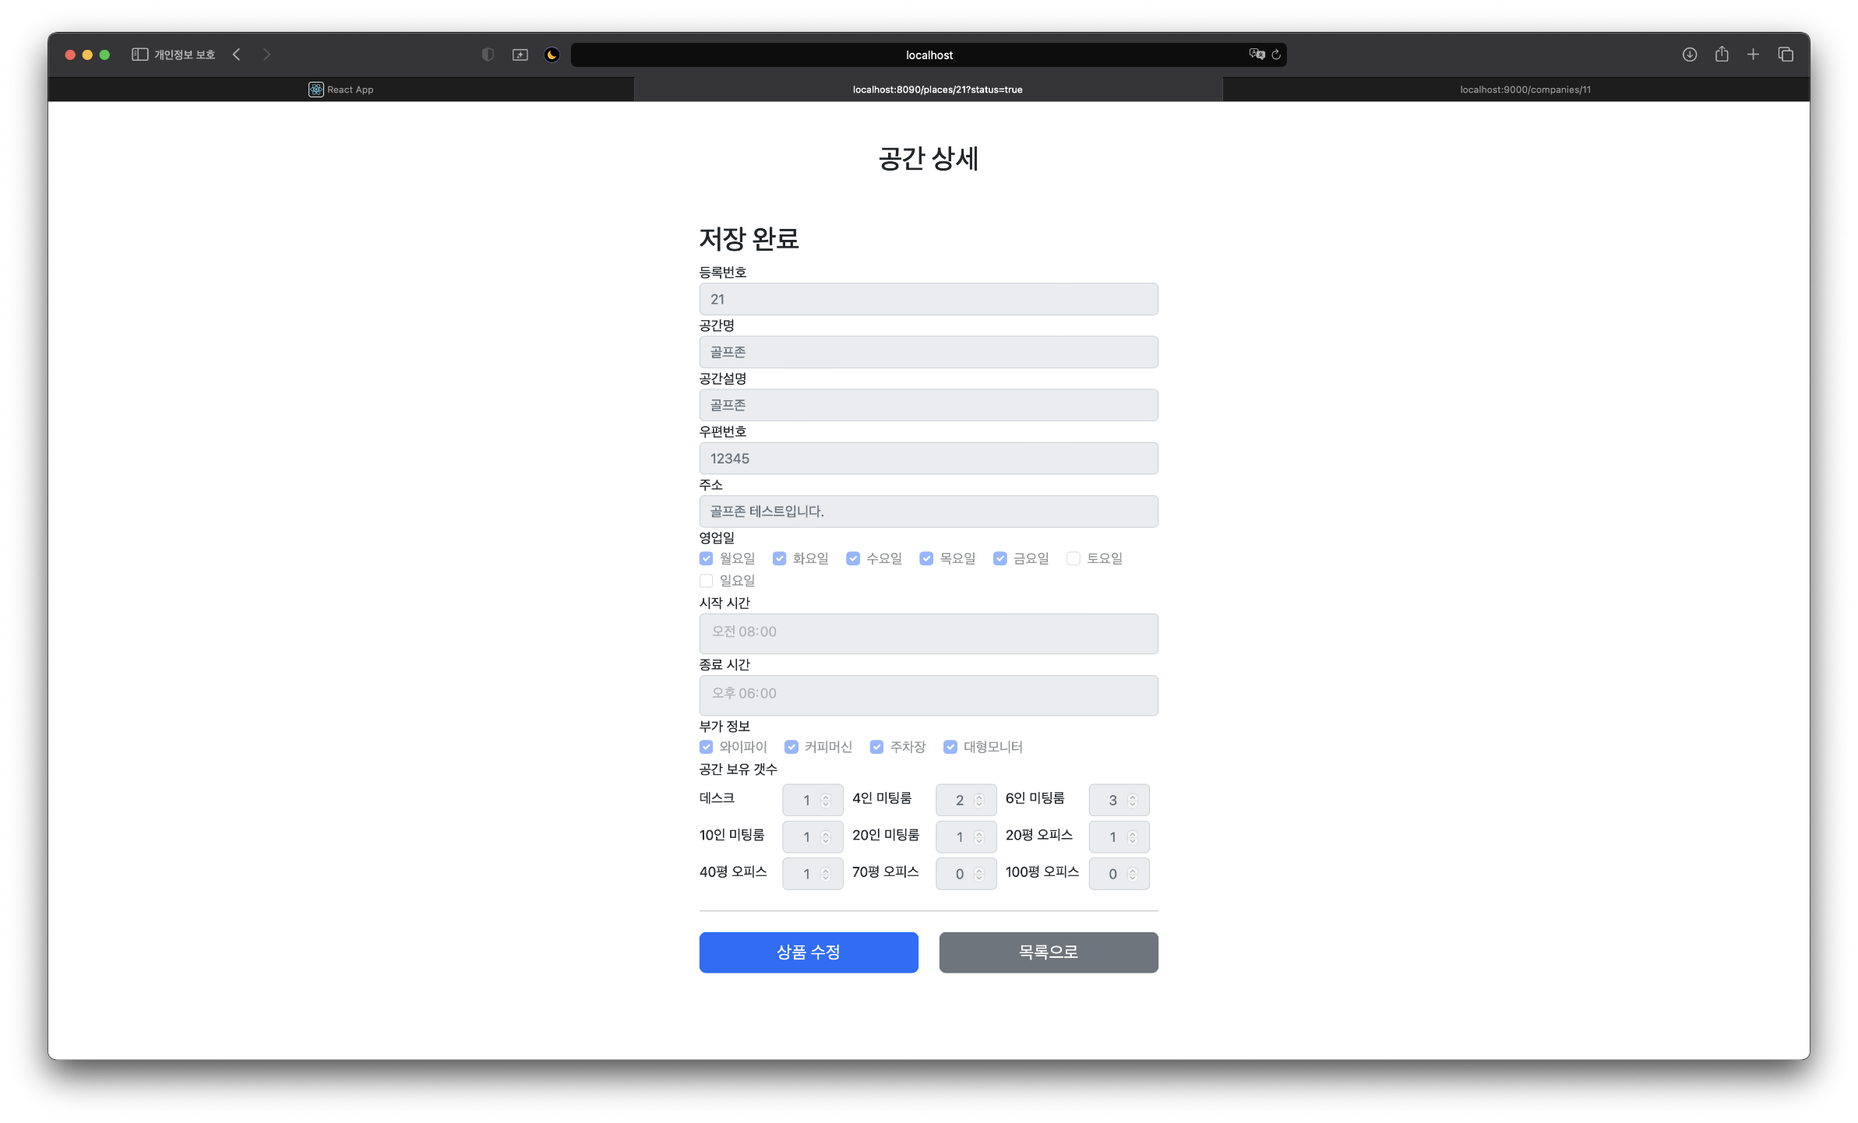
III. 설계 – WEB
(5) BackOffice – Registration Success

Slide 36
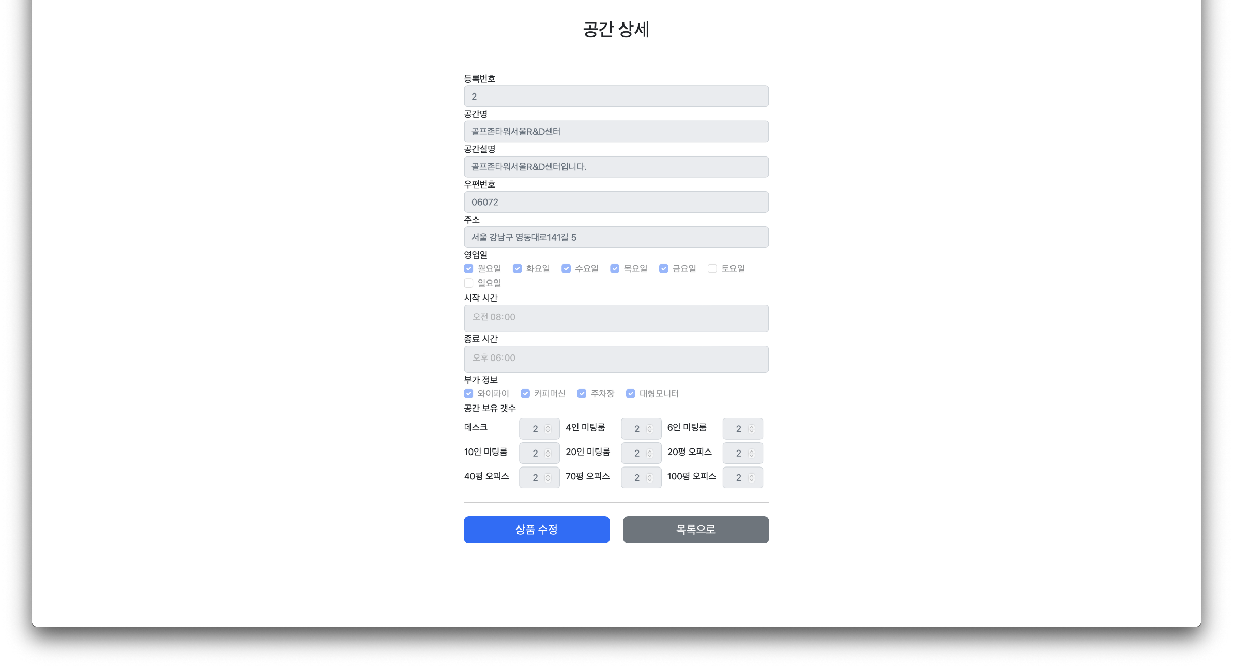
III. 설계 – WEB
(5) BackOffice – Detail

Slide 37
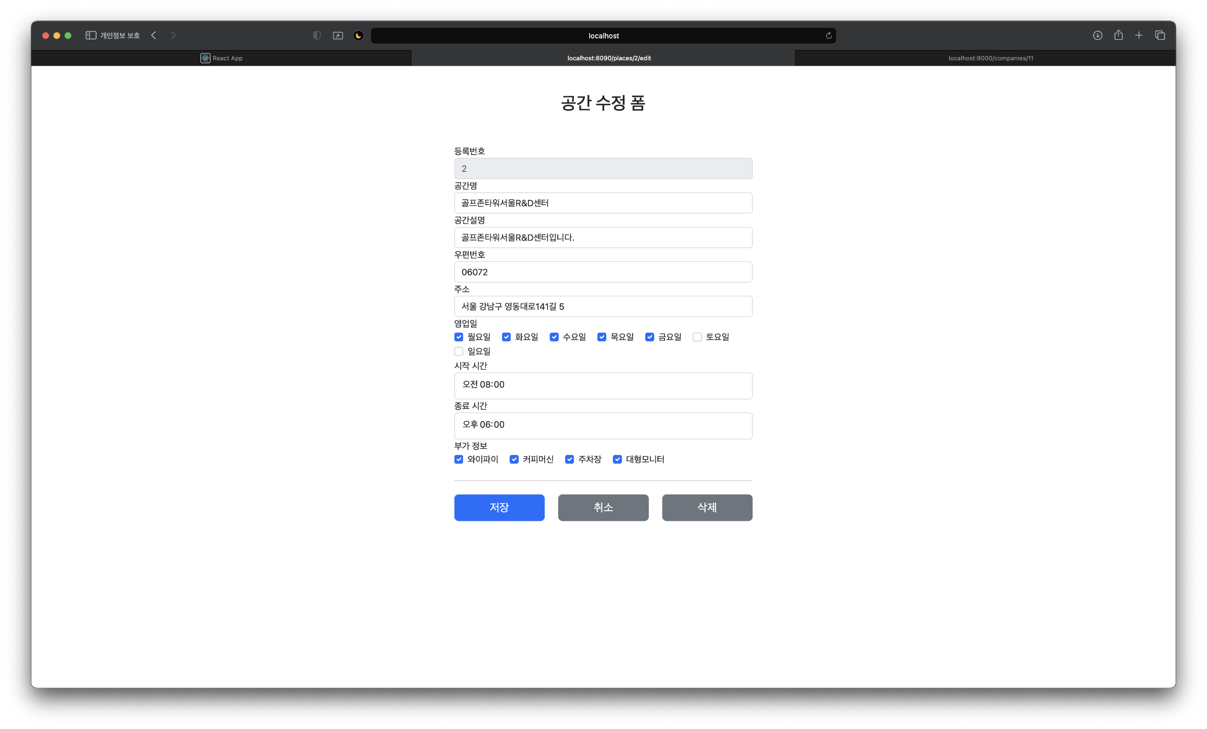
III. 설계 – WEB
(5) BackOffice – Edit

Slide 38
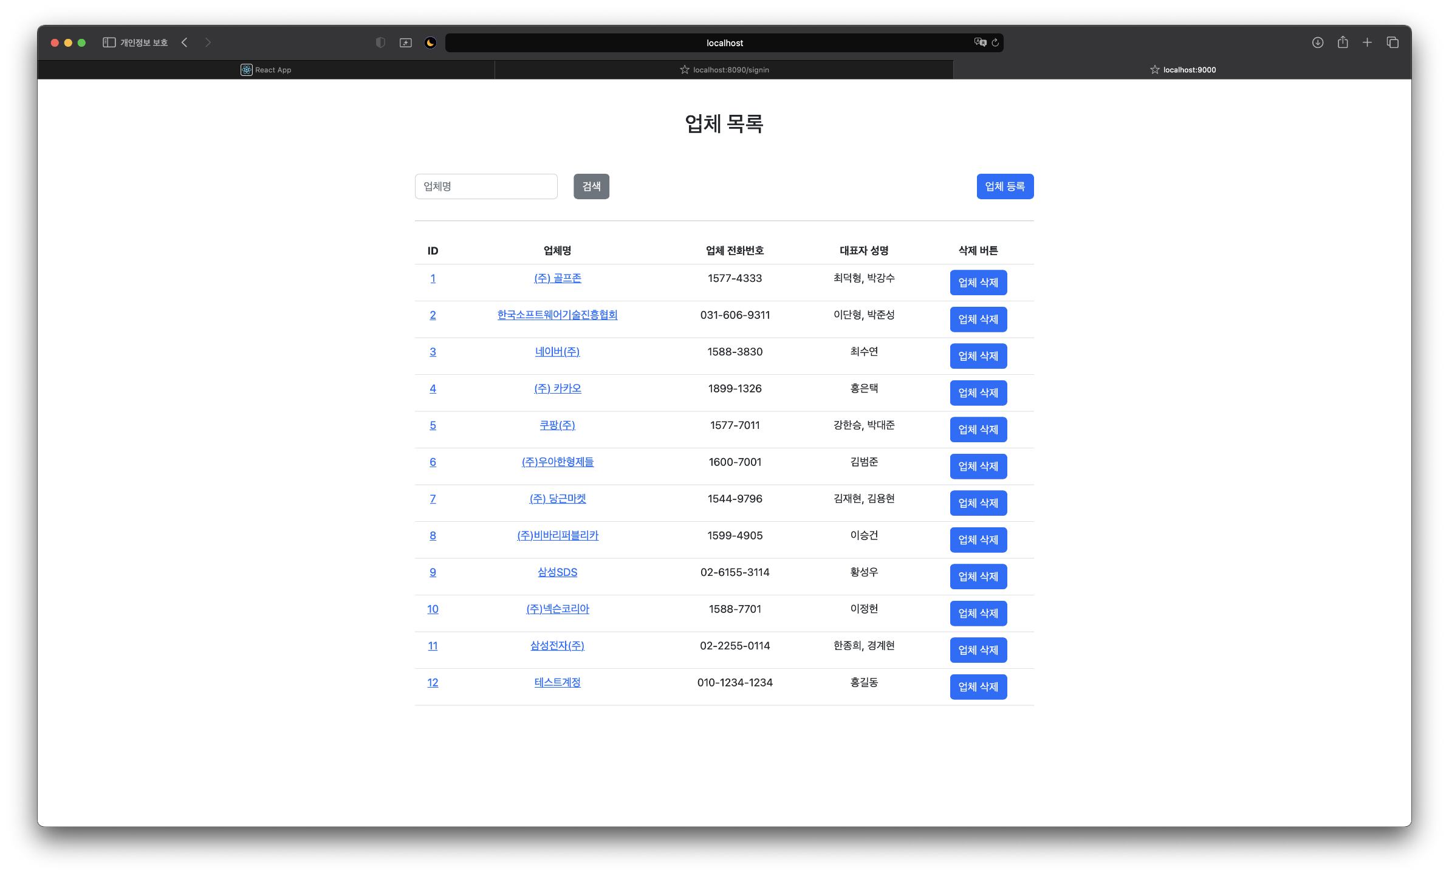
III. 설계 – WEB
(5) Admin Page – Main

Slide 39
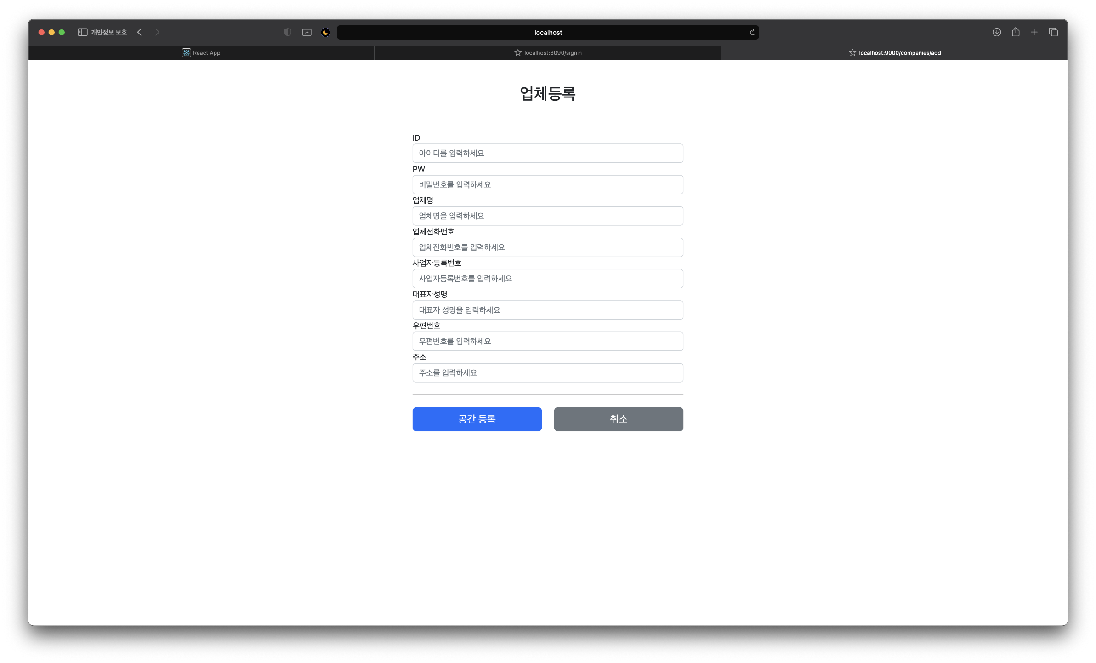
III. 설계 – WEB
(5) Admin Page – Registration

Slide 40
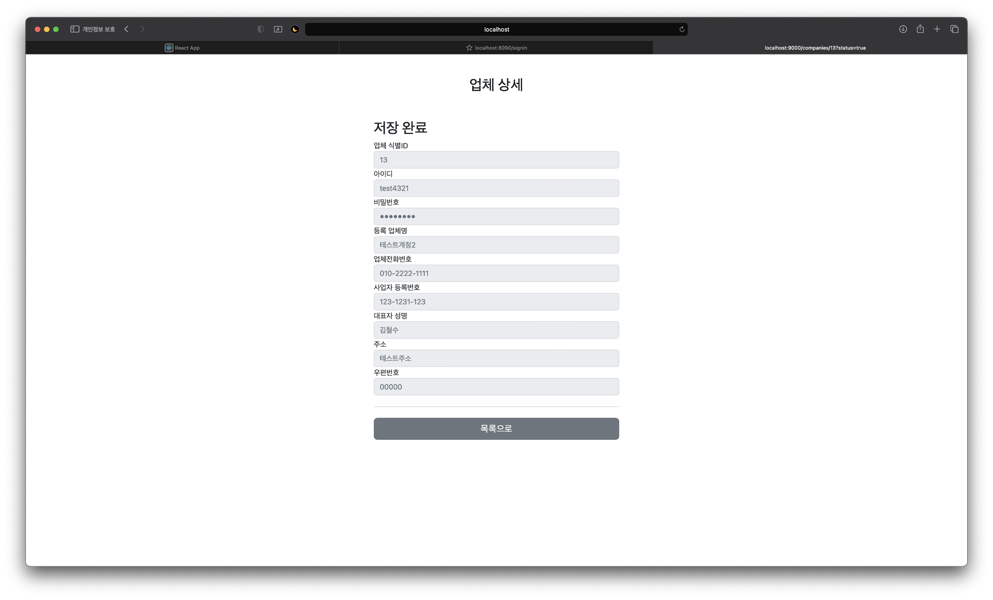
III. 설계 – WEB
(5) Admin Page – Registration Success

Slide 41
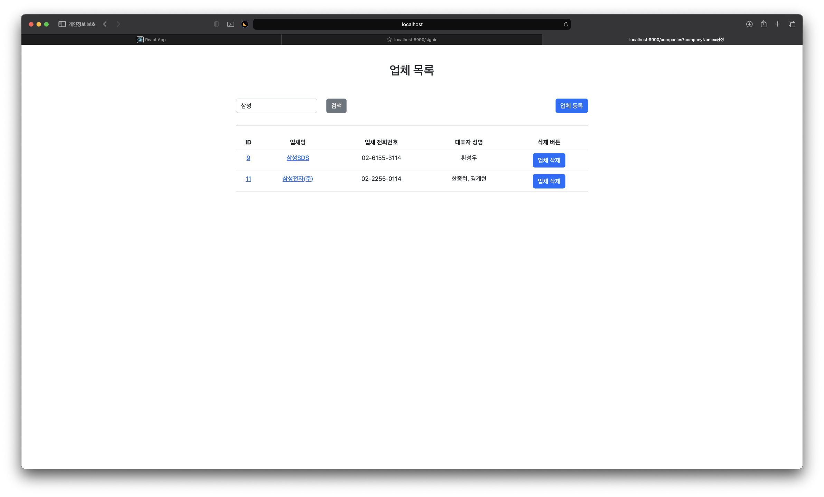
III. 설계 – WEB
(5) Admin Page – Search

Slide 42
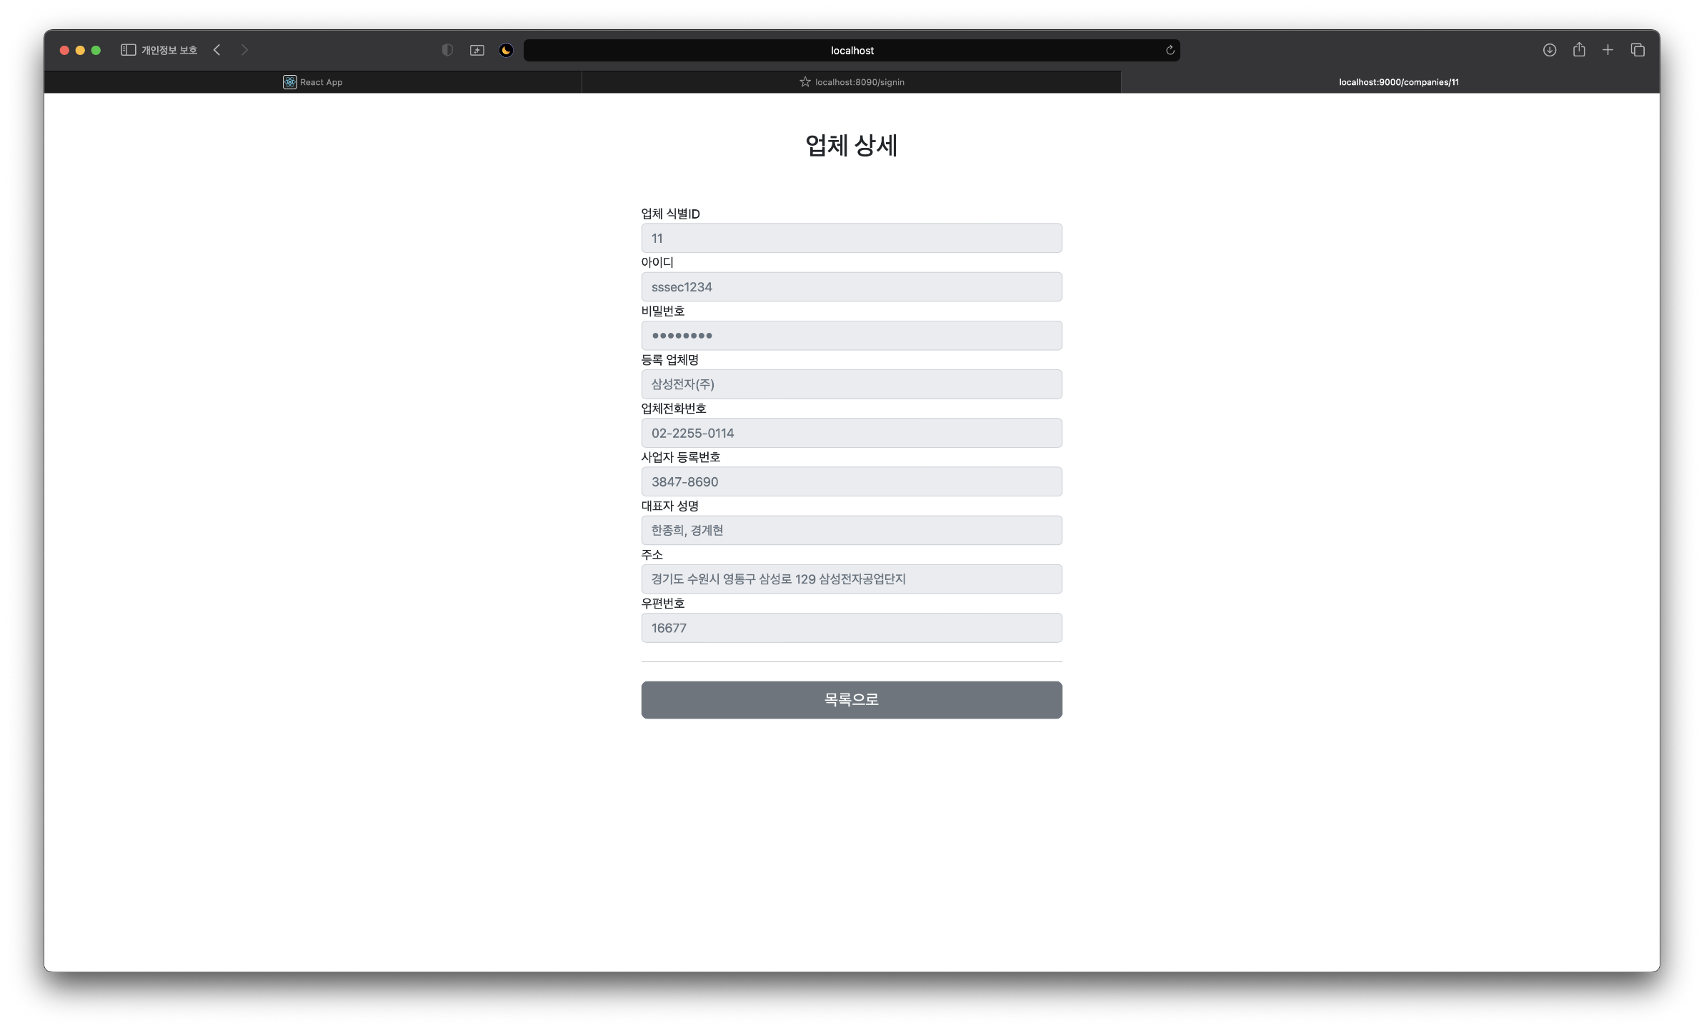
III. 설계 – WEB
(5) Admin Page – Detail

Slide 43
Ⅳ. 기능구현
Ⅳ. 기능구현
Authentication
Search
Reservation
BackOffice
Admin Page

Slide 44
Ⅳ. 기능구현 –Authentication
I. Authentication
메인 플랫폼
로그인
회원가입
백오피스
로그인
Get Parameters
로그인 / 회원가입
Auth

Slide 45
Ⅳ. 기능구현 –Authentication
로그인 회원가입 주요 로직 설명
Jwt Token 생성
Jwt Token 복호화
인증 처리
비밀번호 Bcrypt 해싱 알고리즘 적용

Slide 46
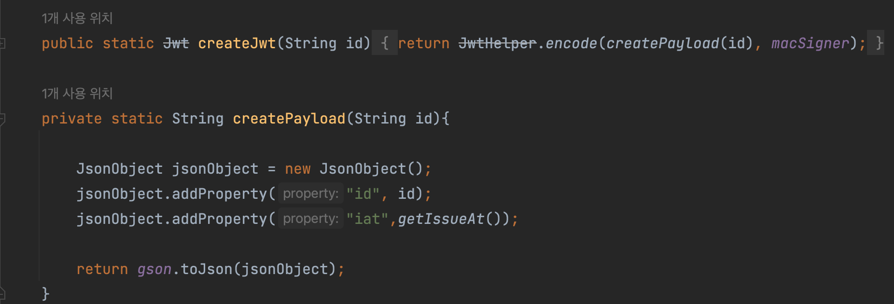
Ⅳ. 기능구현 –Authentication
Jwt Token 생성 1
createJwt() : Jwt token 생성
createPayload : Jwt token 에 들어갈 payload 설정
-> payload에 유저아이디 삽입

Slide 47
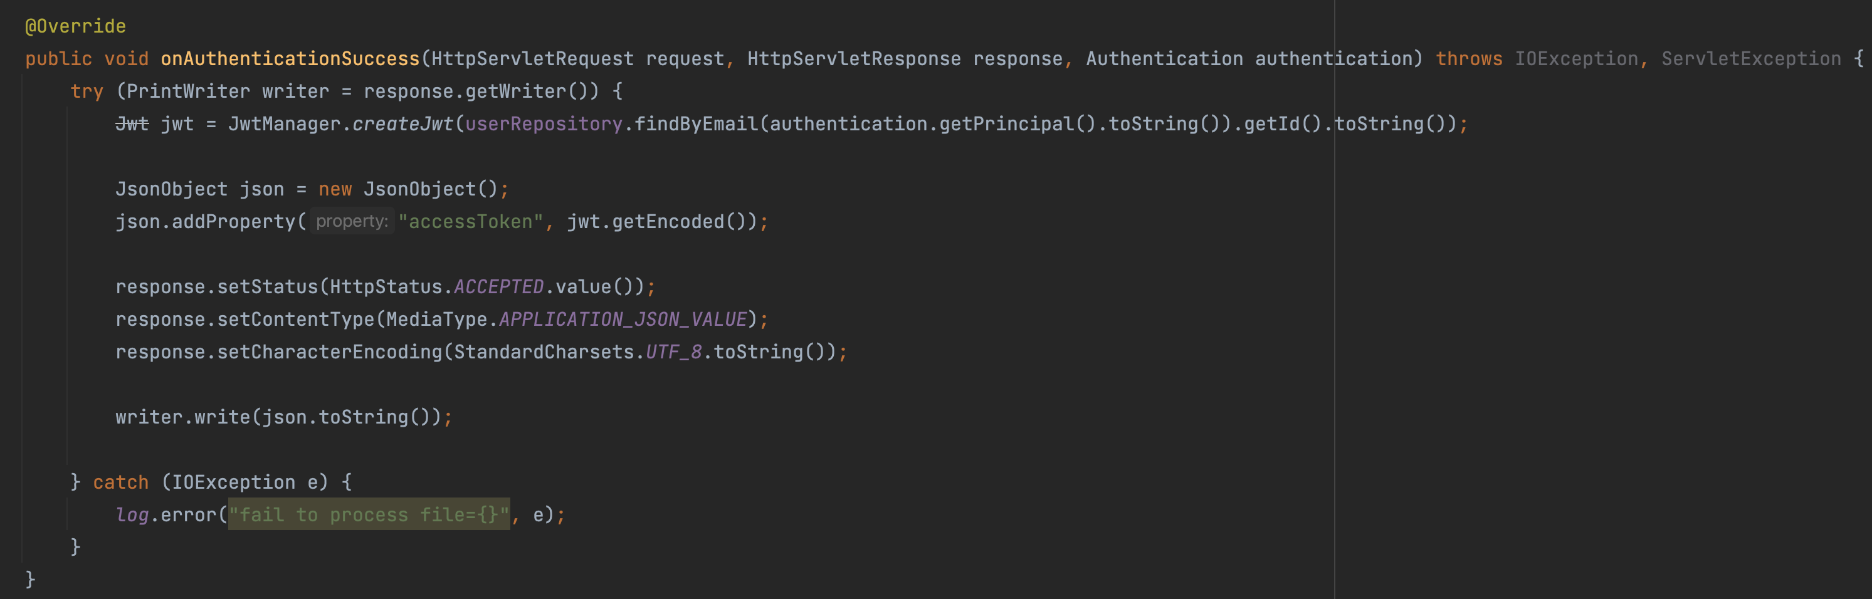
Ⅳ. 기능구현 –Authentication
Jwt Token 생성 2
Jwt 토큰 생성 후, 토큰을 Json 프로퍼티에 삽입

Slide 48
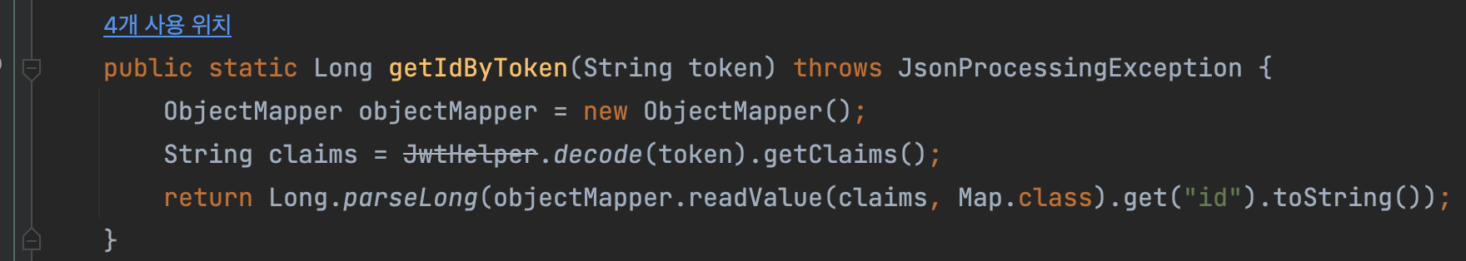
Ⅳ. 기능구현 –Authentication
Jwt Token 복호화
getIdByToken()
Jwt 토큰 복호화 후 user Id 리턴

Slide 49
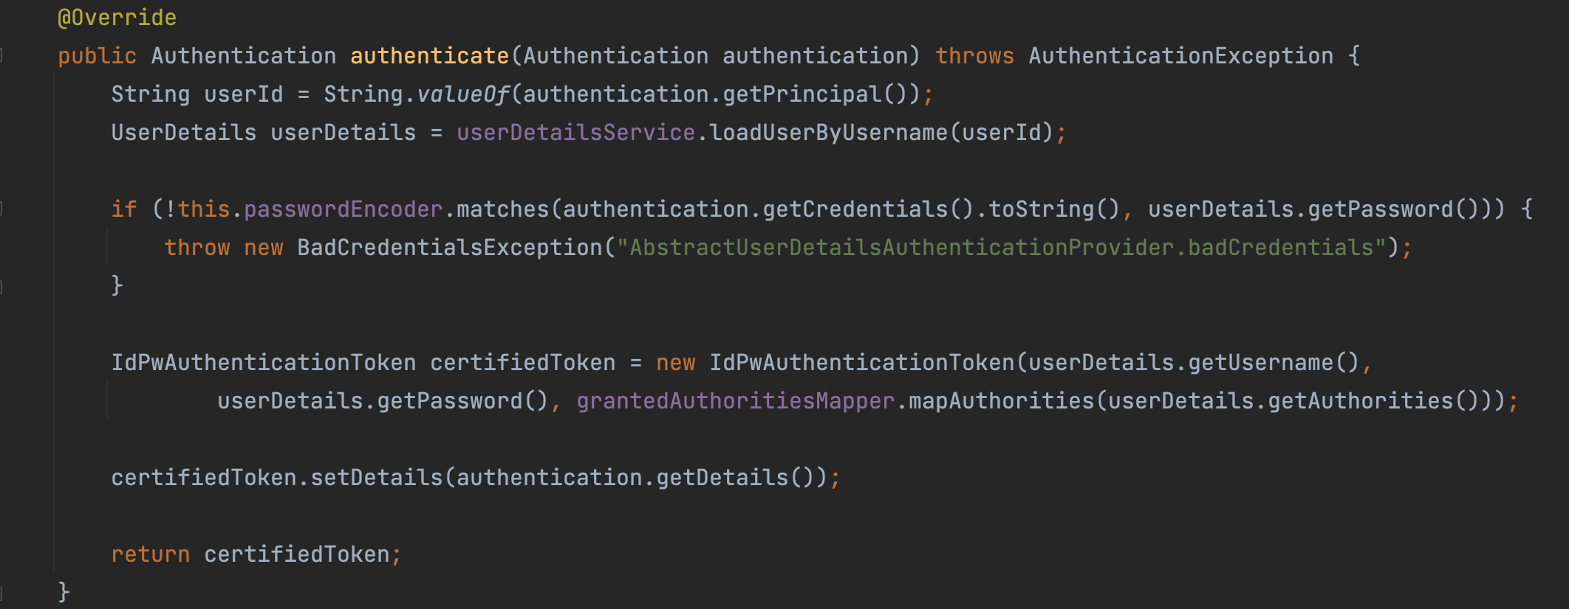
Ⅳ. 기능구현 –Authentication
인증 처리
authenticate()
login시 받은 입력받은 pw와 시큐리티 컨택스트에 저장되어있는 pw 비교
인증 성공 시 토큰 발급

Slide 50
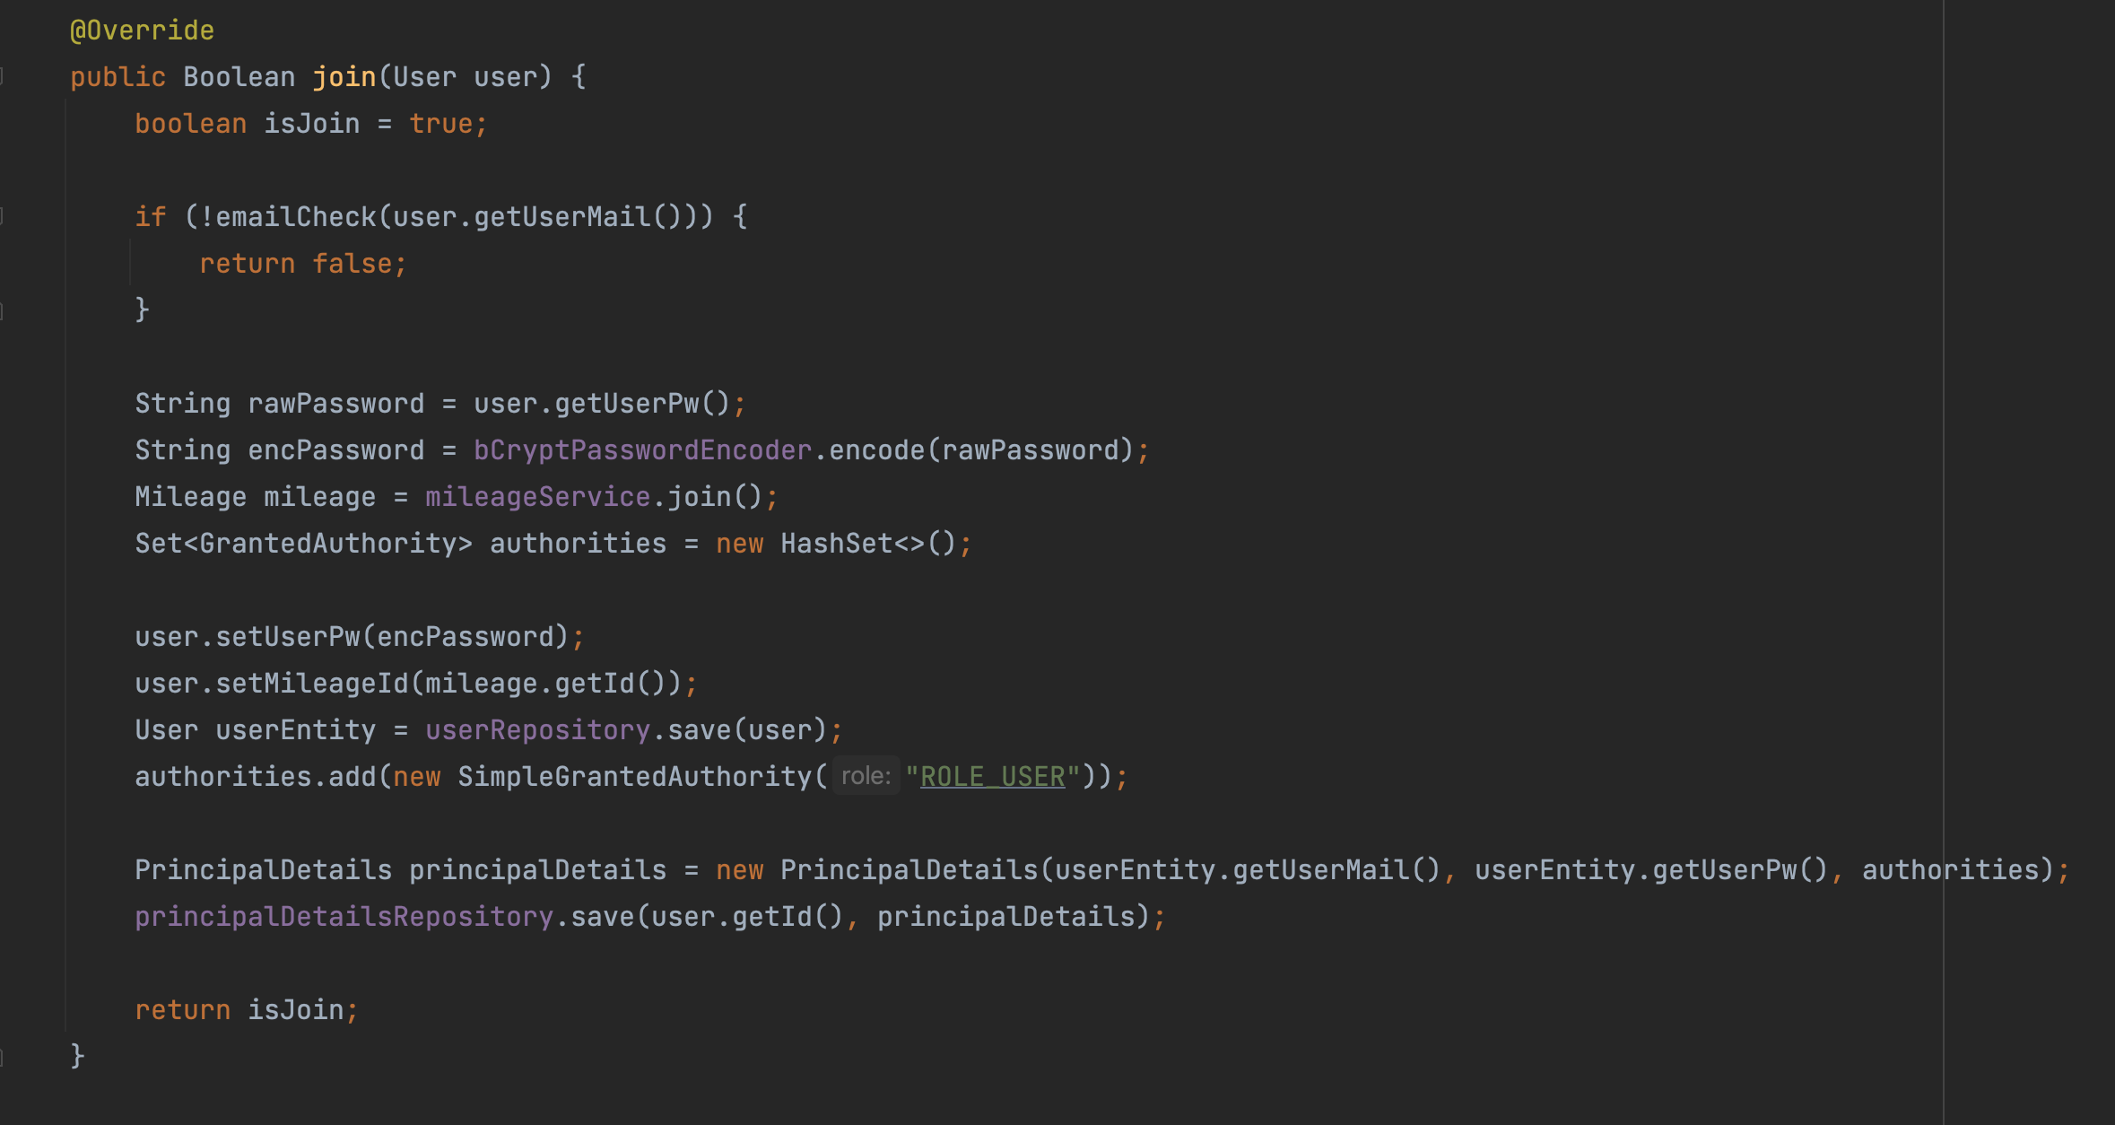
Ⅳ. 기능구현 –Authentication
비밀번호 Bcrypt 해싱 알고리즘 적용

Slide 51
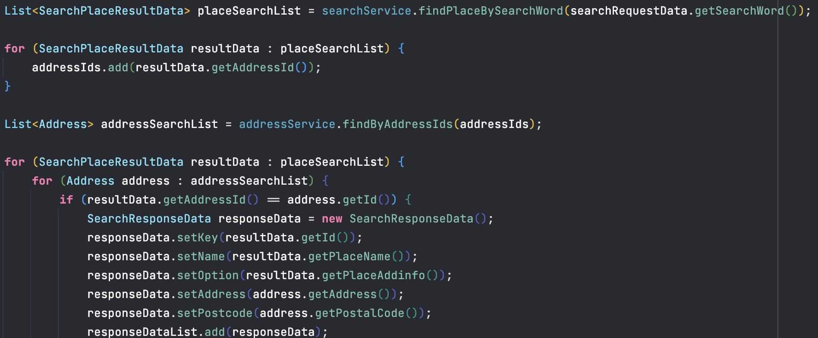
Ⅳ. 기능구현 – Search
II. Search 로직 흐름
Request: 사용자가 입력한 검색어
Response : 검색어가 상호명에 포함되는 공간의 정보 리스트

Slide 52
Ⅳ. 기능구현 – Reservation
III. Reservation 로직 흐름
Part. 1
Request: 사용자가 공간 선택
Response : 해당 공간에 등록된 상품(사무공간)
Part. 2
Request : 사용자가 상품(사무공간) 타입과 날짜 선택
Response : 공간 검증 후, 해당 타입에 이용가능한 시간
-> 영업일 -> 예약이 빈 타입 -> 예약이 가능한 시간
Part. 3
Request : 사용자가 희망 시간 선택
Response : 예약 가능 여부 검증 후, 예약
-> 로그인 -> 서비스에 등록된 상품 타입 -> 영업일
-> 최소 예약 시간 -> 예약 일시 == 미래
-> 공간에 등록된 상품 타입 -> 같은 시공간에 예약 중복
-> 동시성으로 인한 예약 중복
-> 예약 성공

Slide 53
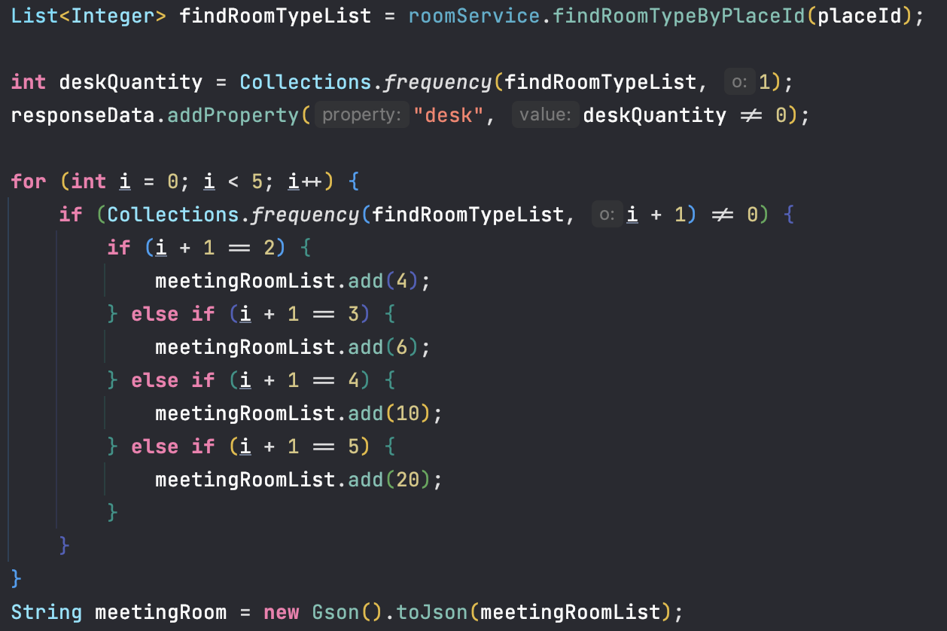
Ⅳ. 기능구현 – Reservation
Part. 1
Request: 사용자가 공간 선택
Response : 해당 공간에 등록된 상품(사무공간)

Slide 54
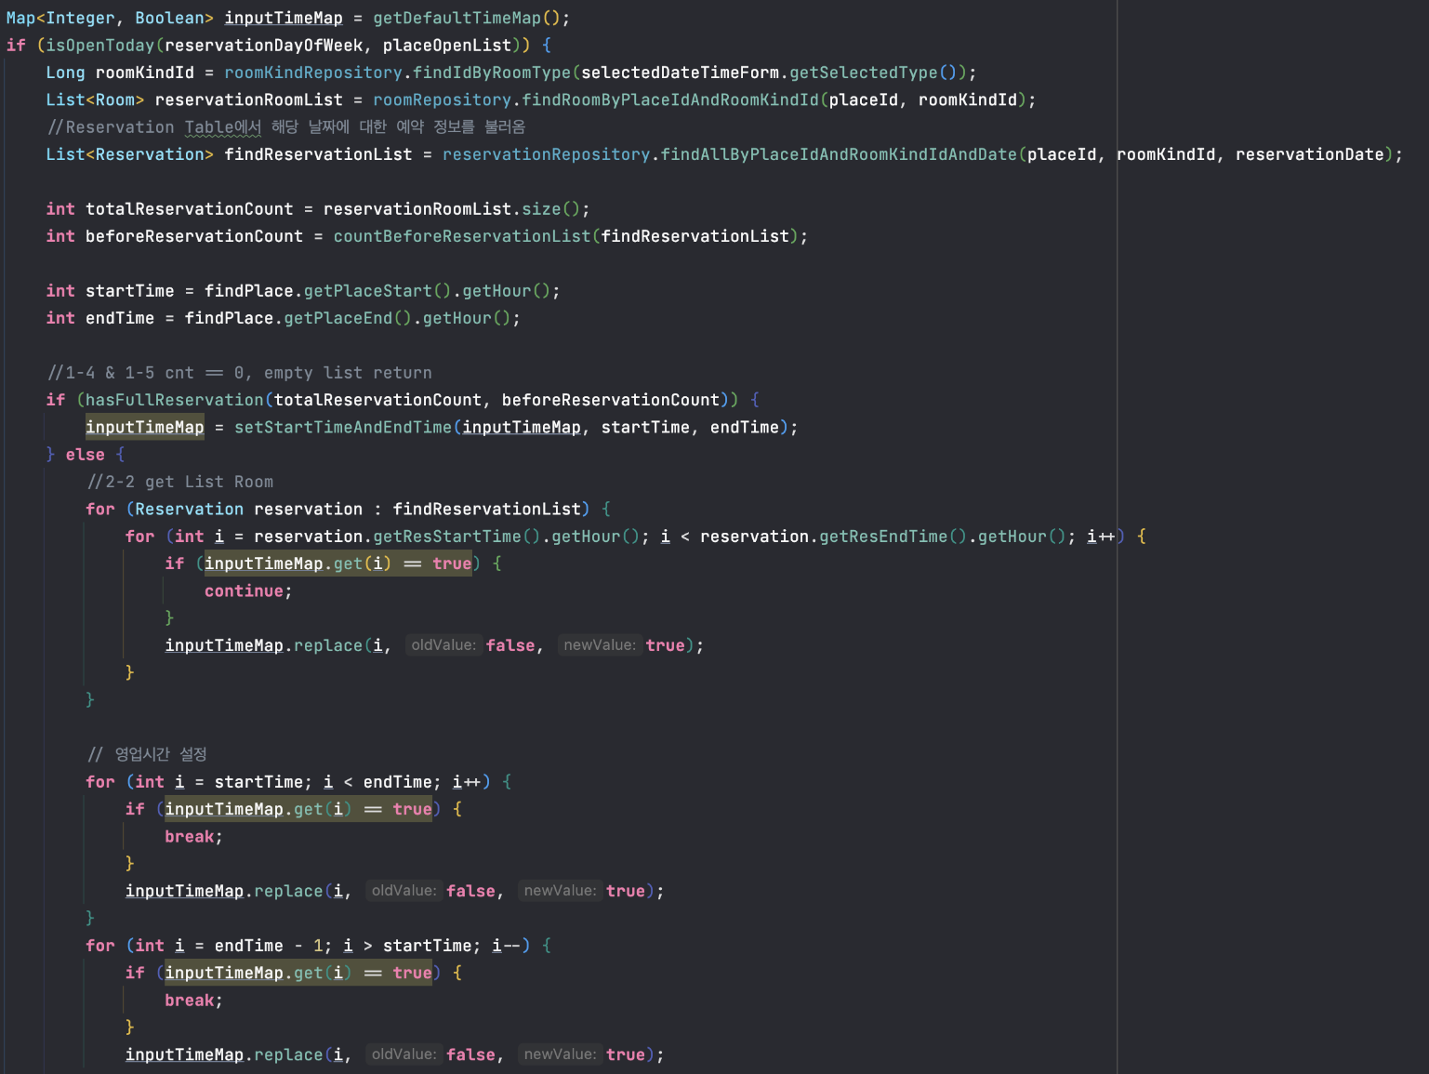
Ⅳ. 기능구현 – Reservation
Part. 2
Request : 사용자가 상품(사무공간) 타입과 날짜 선택
Response : 공간 검증 후, 해당 타입에 이용가능한 시간

Slide 55
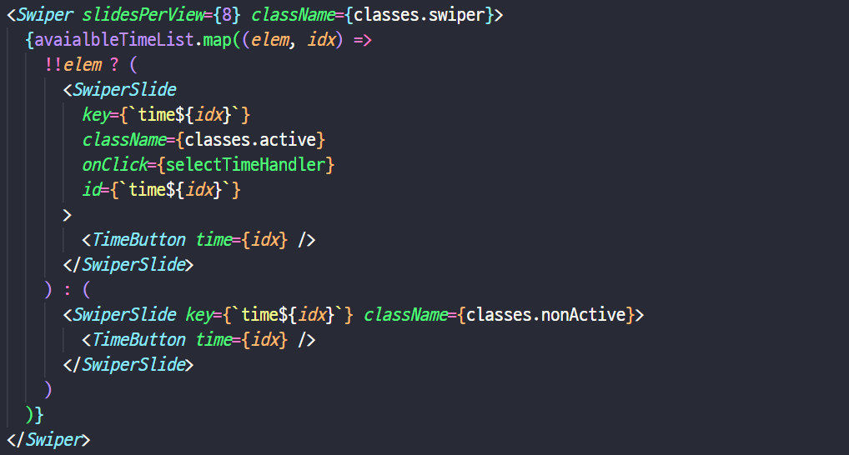
Ⅳ. 기능구현 – Reservation
시간 선택 Box 생성
availableTimeList : 예약 가능한 시간을 길이가 24인 배열에 값을 1로 저장.(예약 불가 : 0)
-> elements가 1인 경우 active 클래스 지정 => background-Color : #fff
-> elements가 0인 경우 nonActive클래스 지정 => background-Color : #999

Slide 56
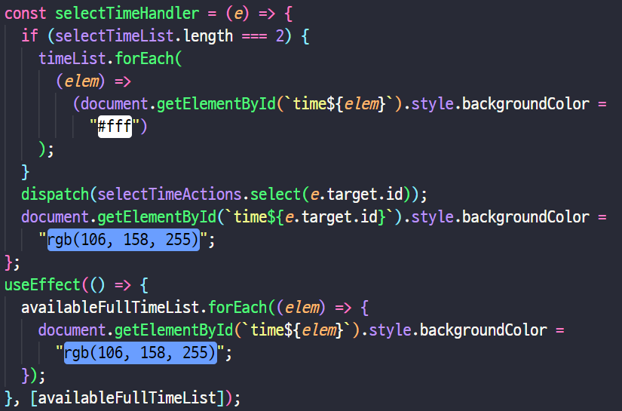
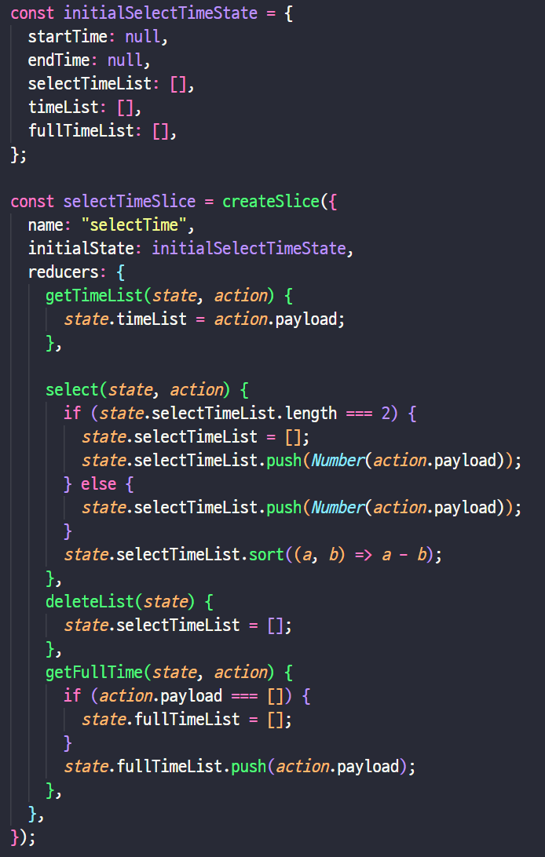
Ⅳ. 기능구현 – Reservation
시간 선택 – background-Color 변경
선택한 time list가 길이가 2인 경우 reset
선택한 time list 저장
선택한 time selectTimeList에 저장(id : 시간 값)
선택한 time btn background-Color 변경
선택한 time list 정렬
- selectTimeActions.select : 선택한 시간을 selectTimeList에 저장(id : 시간 값)
availableFullTimeList(component에서 선언된 배열)
: start time~end time사이 모든 값이 저장된 배열 => background-Color변경

Slide 57
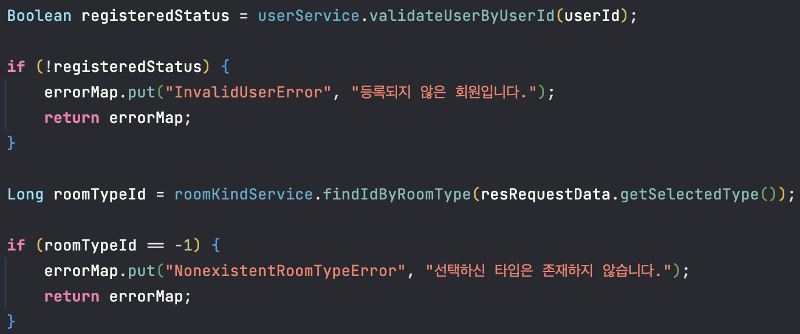
Ⅳ. 기능구현 – Reservation
Part. 3
Request : 사용자가 희망 시간 선택
Response : 예약 가능 여부 검증 (후, 예약)
-> 로그인 -> 서비스에 등록된 상품

Slide 58
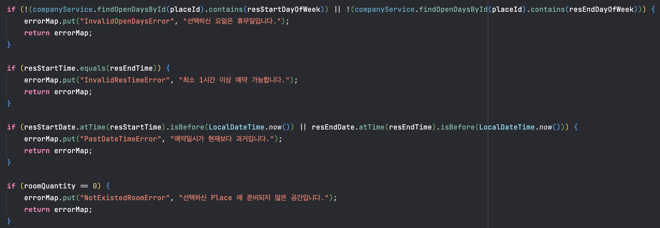
Ⅳ. 기능구현 – Reservation
Part. 3
Request : 사용자가 희망 시간 선택
Response : 예약 가능 여부 검증 후, 예약
-> /* */ ->영업일 -> 최소 예약 시간 -> 예약 일시 == 미래
-> 공간에 등록된 상품 타입

Slide 59
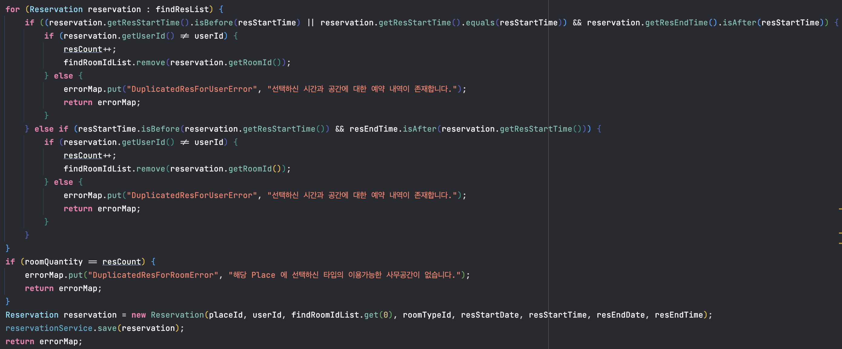
Ⅳ. 기능구현 – Reservation
Part. 3
Request : 사용자가 희망 시간 선택
Response : 예약 가능 여부 검증 후, 예약
-> /* */ -> 같은 시공간에 예약 중복
-> 동시성으로 인한 예약 중복 -> 예약 성공

Slide 60
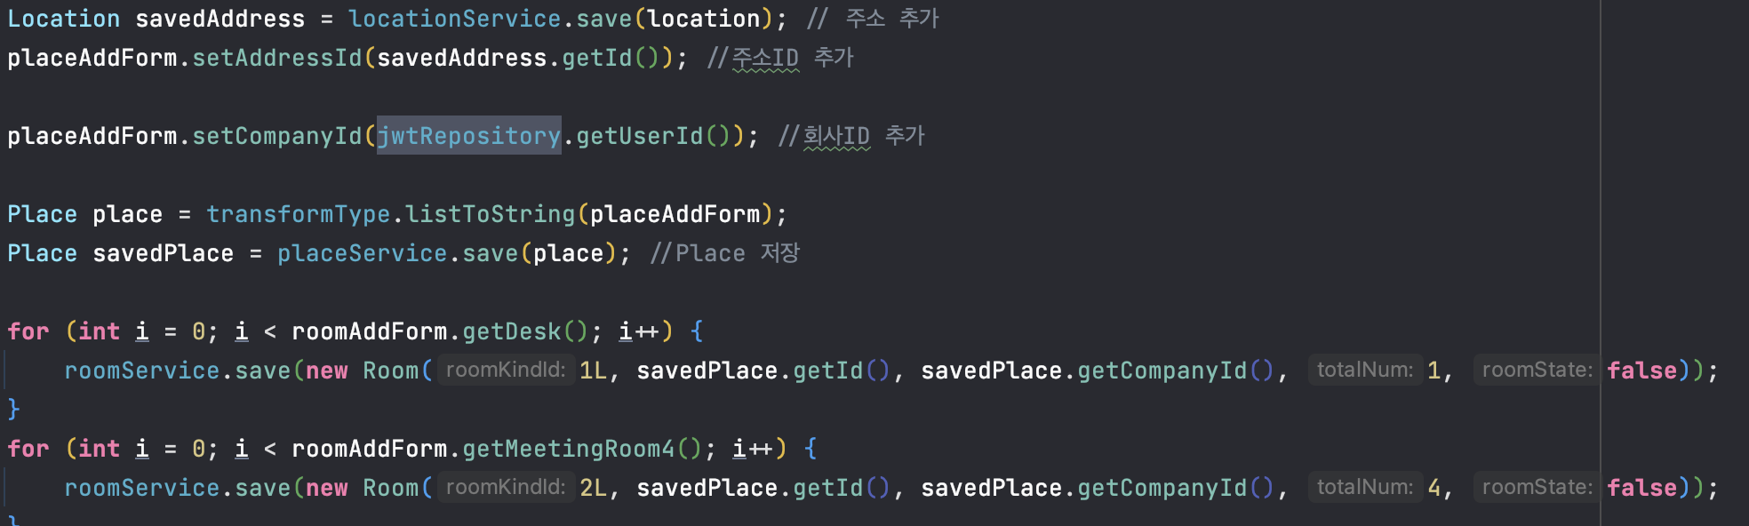
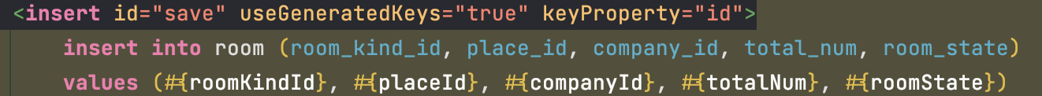
Ⅳ. 기능구현 – BackOffice
IV. BackOffice 주요 로직
Request: 업체가 등록한 공간 내, 타입별 사무공간 개수
Response : 타입별 사무공간의 개수 등록

Slide 61
Ⅳ. 기능구현 – Admin Page
V. Admin Page 주요 로직
업체 조회 및 검색

Slide 62
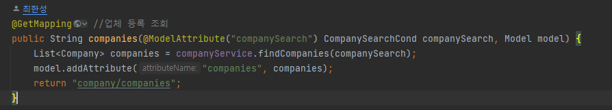
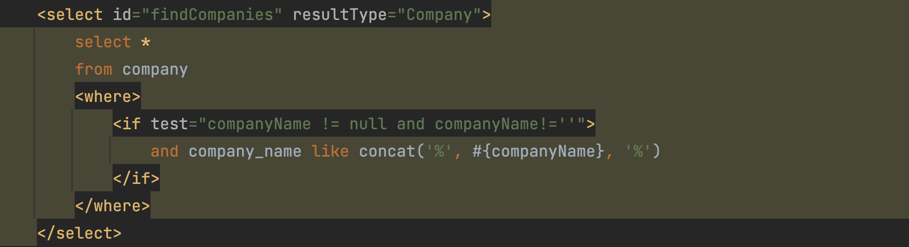
Ⅳ. 기능구현 – Admin Page
업체 조회 및 검색
companies()
동적 쿼리를 활용하여, 전체 조회 로직과 검색을 통한 조회 로직 통합

Slide 63
Ⅴ. 개발일정
Ⅴ. 개발일정

Slide 64
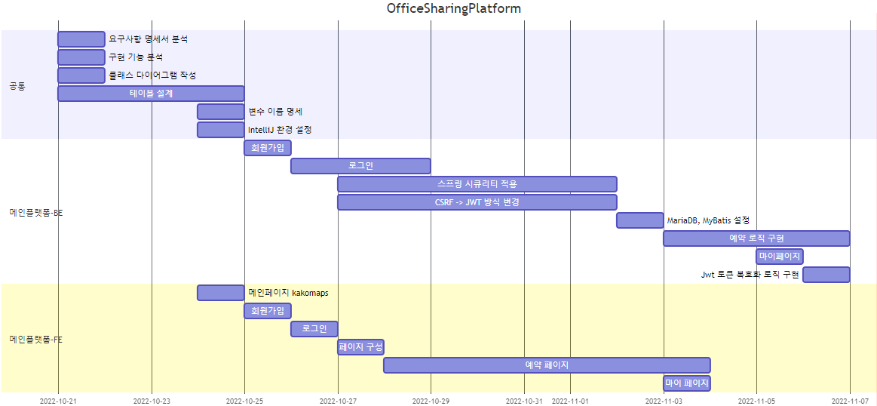
Ⅴ. 개발일정 - OfficeSharingPlatform

Slide 65
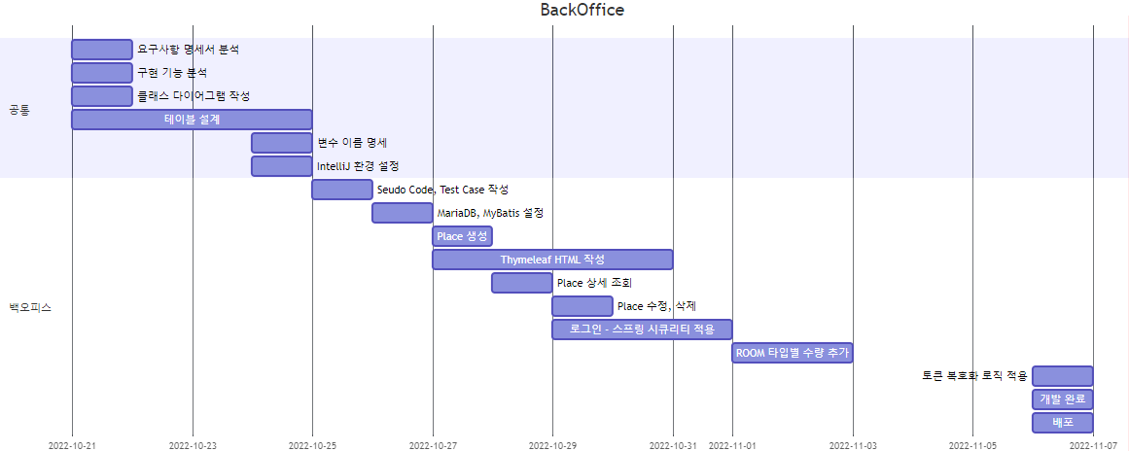
Ⅴ. 개발일정 - BackOffice

Slide 66
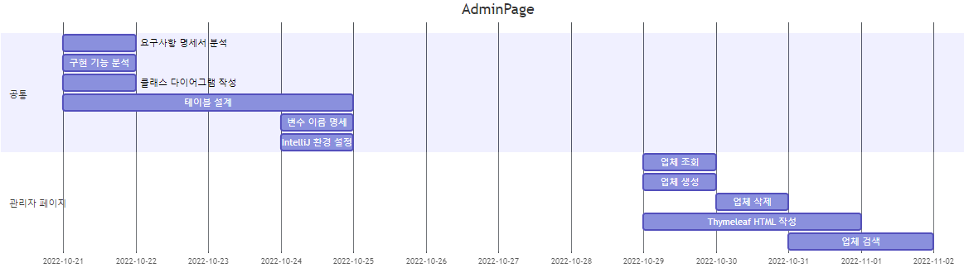
Ⅴ. 개발일정 – Admin Page

Slide 67
Ⅵ. 시연
Ⅵ. 시연

Slide 68
Thank you

